Slide 1
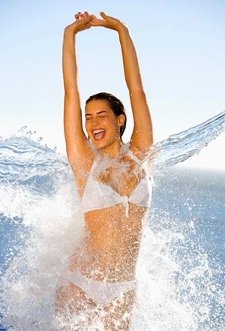
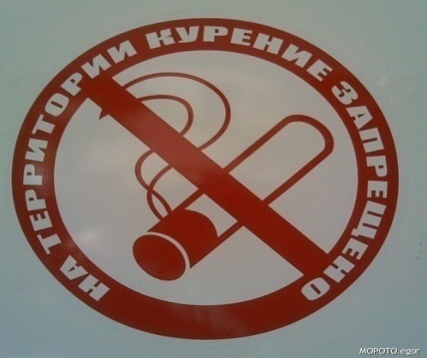
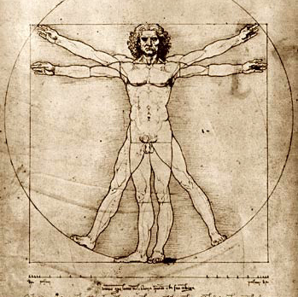
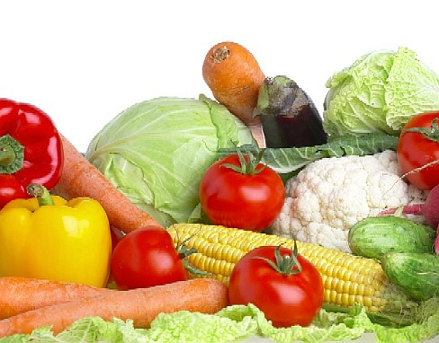
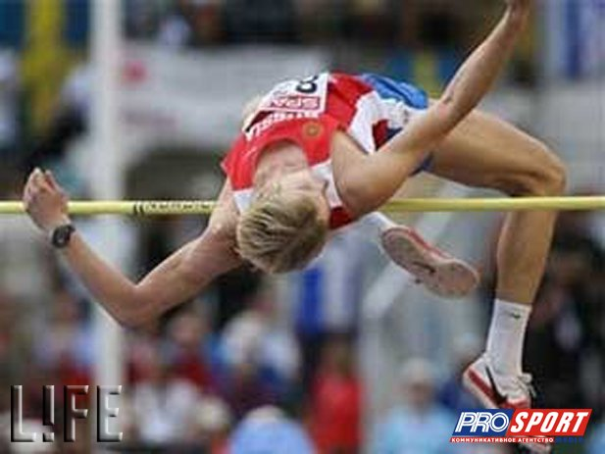
«Здоровый образ жизни.
Укрепление иммунитета»
Врач-интерн Михальчук Т. А.

Slide 2
План лекции:
Понятие о здоровом образе жизни, его составляющие
Курение
Алкоголизм
Путь к наркомании: энергетики и курительные смеси
Социальные заболевания. Факторы риска.
Физическая активность
Закаливание
Правильное питание
Укрепление иммунитета

Slide 3

Здоровье.
Здоровье (ВОЗ) – состояние полного физического и социального благополучия, возможность полного раскрытия потенциала человека, а не только отсутствие болезней и физических нарушений.
Каждый человек, независимо от расы, религии, политических убеждений, экономического и социального статуса, имеет право на хорошее здоровье.

Slide 4
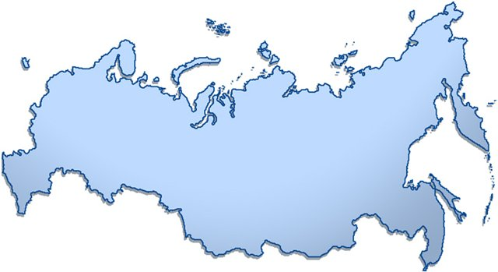
Общественное здоровье
- это медико-социальный ресурс и потенциал общества, способствующий обеспечению национальной безопасности. Общественное здоровье обусловлено комплексным воздействием социальных, поведенческих и биологических факторов. Его улучшение будет способствовать увеличению продолжительности и качества жизни людей, благополучию людей, гармоничному развитию личности и общества.

Slide 5
Вклад в состояние здоровья:
Образ жизни – 55%
Наследственность – 15%
Уровень здравоохранения – 10%
Состояние среды обитания - 20%

Slide 6
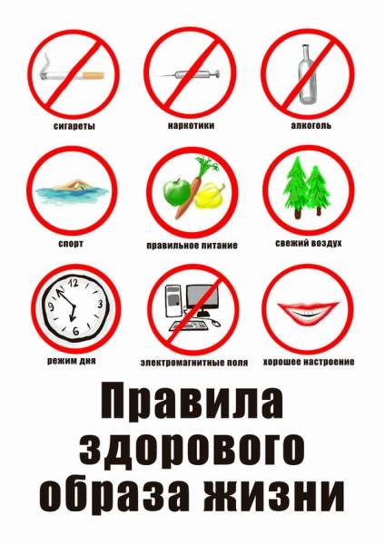
Здоровый образ жизни -
это прежде всего отказ от курения, алкоголя и наркотиков, а также активное поддержание жизненного тонуса, занятия спортом, соблюдение оптимального режима труда и отдыха, рациональное питание, соблюдение личной гигиены, медицинскую активность, правильное экологическое поведение, позитивный эмоциональный настрой.

Slide 7
Курение. Проблема №1:
По данным ВОЗ, каждые 6,5 секунд в мире курение уносит одну жизнь, еще несколько человек заболевают или продолжают страдать от болезней, связанных с курением.
По прогнозам ВОЗ, к 2025 году число курильщиков во всем мире может возрасти до 1,7 миллиарда с 1,3 миллиарда в настоящее время.
Ежегодно курение уносит жизни 4,9 миллионов человек, и через 20 лет эта цифра может удвоиться, считают специалисты ВОЗ.
За последние 20 лет в РФ в результате курения умерло около 5.8 миллионов человек. Всего население РФ: 141 895 500
Курение в России ежегодно убивает 332.000 человек Около 240.000 умирает в среднем возрасте
Большинство из умерших в среднем возрасте по причине курения могли прожить еще 10, 20, 30 или более лет
Особые опасения вызывает увеличение числа курильщиков за счет женщин и подростков
Notes:
По словам Всемирной организации здравоохранения, в этом году Всемирный день отказа от курения проходит под девизом «Молодежь без табака». Именно за счет подростков, как показывает статистика, увеличиваются ряды зависимых от никотина людей. Россия, по мнению ВОЗ, является одной из самых курящих стран. Любой курильщик со стажем скажет, что лучше было не начинать, но для многих подростков сигарета — символ независимости, самоутверждения и престижа. По статистике, почти четверть подростков в возрасте 15 лет пополняют ряды курильщиков. В США курит каждый девятый школьник, начиная с 7 класса. В Литве и Хорватии — каждый пятый. В Швейцарии 80 процентов старшеклассников рискуют стать постоянными курильщиками. На Украине к ним можно отнести треть мальчиков и пятую часть всех девочек в возрасте 13-15 лет.
Примерно такие же показатели в России. Может быть, чуть ниже. В 15 лет регулярно курят 20 процентов юношей и 14 процентов девушек. «У нас в классе 12 мальчишек. Половина из них курит», — рассказал школьник Виктор Синкевич. Витя, которому всего 11 лет, в качестве эксперимента без труда покупает в табачных киосках пачку за пачкой. Почти никто из продавцов не интересуется возрастом покупателя, так как их не пугают штрафы и наказания. Отсюда и нерадостный вывод. «Курим и пьем в 2 раза больше, чем в Европе», — отметил первый заместитель председателя Госдумы по охране здоровья Николай Герасименко.
Эксперты отмечают две опасные тенденции: значительно больше становится курящих девушек, снижается возраст, когда дети начинают курить. Известно, что на этот показатель влияет один важный факт — курят родители или нет. Согласно исследованиям, в некурящей семье подростки начинают «дымить» примерно на год позже. Отношение родителей к вредной привычке оказывает наибольшее влияние на девочек и мало влияет на мальчиков. Свою первую сигарету большинство мальчиков выкуривает в возрасте до 12-ти лет, девочки — примерно на год позже.
«Очень сильно вырос уровень женского и подросткового курени, около 25 процентов. Такого раньше не было. Появились сигареты „Лайт“, специально для женщин и детей», — подчеркнул председатель правления Конфедерации обществ потребителей Дмитрий Янин. К 15 годам каждый десятый курящий подросток уже страдает никотиновой зависимостью. Чаще даже не семья влияет на выбор подростка. По данным социологических исследований, почти половина тинэйджеров начинает курить из любопытства, пятая часть — «за компанию» с друзьями, чтобы не выделяться из всех, а каждый десятый — под прямым давлением сверстников.
Считается, что влияние на детей оказывают киногерои, курящие сигареты, и кумиры — певцы, артисты и музыканты. Свою собственную вину курящие родители обычно не признают. В конкурсе детских рисунков на заданную тему видно отношение ребят к табачному дыму и к взрослым, которые травят себя и своих родных. Депутаты видят единственную возможность в борьбе с подростковым курением. «Повышать акцизы, чтобы табак был недоступен детям», — отметила депутат Госдумы РФ Надежда Герасимова. «Только повышать стоимость, потому что за свою мятую „пятeрку“ он всe равно купит пачку», — подчеркнул Главный санитарный врач России Геннадий Онищенко. Кроме увеличения акцизов предлагают печатать пугающие надписи. С одной стороны пачки — «Курение убивает» вместо «Минздрав предупреждает», а с другой — перечень болезней, которые вызывает пристрастие к табаку. Штрафные санкции продавцам, наказание за курение в неположенном месте, устрашающие предупреждения на упаковках — всe это для того, чтобы прервать последовательность событий, вызванных первой затяжкой, первой сигаретой.
«Сначала закурил, потом пиво, потом водка, потом преступление. Надо разорвать этот порочный круг», — заявил первый заместитель председателя Госдумы по охране здоровья Николай Герасименко. «Маленькое никотиновое чудовище внутри человека» — так назвал вредную привычку Аллен Карр.
Большую часть жизни он был заядлым курильщиком, но затем стал ярым противником курения и проповедником здорового образа жизни. Человек, которого сигареты чуть не убили, на собственном примере, ставшем основой его метода, доказал, что бросить курить легко. Просто раз и навсегда надо ощутить себя некурящим человеком. Ведь некурящий, как известно, курить не хочет. Любая выкуренная сигарета — уступка тому самому «чудовищу», которое поселилось внутри. Шаг назад является возвратом к началу, от которого хотели убежать. Способ, рассчитанный, прежде всего на курильщиков со стажем. К сожалению, среди подростков такие встречаются всe чаще и чаще. День защиты детей и Всемирный день борьбы с курением можно объединить в День защиты детей от курения. Отмечать его рекомендуется 365 раз в году.

Slide 8
Табачный дым
Газовая фаза
Оксид углерода,
Оксиды азота, Диметилнитрозамин
Формальдегид
Цианистый водород Акролеин
Фаза твердых частиц
Никотин
Вода
Смола
Радионуклииды: радиоактивные соединения калия, свинца, полония, стронция
Notes:
, а табачный дым – около 5000 химических соединений, из которых примерно 60 вызывают рак. Знаете ли вы, какое излучение получаем мы при рентгене. Ведь не спроста установлено что рентген, можно делать только 2 раза в год, так как при этом идет сильное излучение на органы тела. Так вот человек, выкуривающий пачку сигарет в день, получает за год дозу облучения в 500 рентген. Вы представляете себе, какой удар организм получает от каждой выкуренной сигареты?
Основным для табачных изделий веществом, из-за которого их употребляют, является никотин. Косвенным свидетельством этого являются неоднократные попытки выпуска сигарет без никотина, которые повсеместно потерпели фиаско на рынке. Попробуйте, купите в любой аптеке сигареты без никотина, и попытайтесь выкурить хоть одну сигарету. У меня получалось выкурить максимум 1-2 сигареты, и после этого я бежал в магазин, за сигаретами с никотином.
Никотин является естественным компонентом табачных растений и это наркотик и сильный яд. Он легко проникает в кровь, накапливается в самых жизненно важных органах, приводя к нарушению их функций. В больших количествах он весьма токсичен. Никотин является естественной защитой табачного растения от поедания насекомыми. Он обладает в три раза большей токсичностью, чем мышьяк. Когда никотин попадает в мозг, он предоставляет доступ к воздействию на разнообразные процессы нервной системы человека. Отравление никотином характеризуется: головной болью, головокружением, тошнотой, рвотой. В тяжелых случаях потеря сознания и судороги. Хроническое отравление - никотинизм, характеризуется ослаблением памяти, снижением работоспособности. Всем известно, что «капля никотина убивает лошадь», но лишь некоторые догадываются, что человек не лошадь и поэтому для него смертельная доза составляет всего 60 мг никотина, а для детей – еще меньше. В невыкуренной сигарете содержится порядка 10 мг никотина, но через дым курильщик получает из одной сигареты порядка 0,533мг никотина.
Смола – это все то, что содержится в табачном дыме, за исключением газов, никотина и воды. Каждая частичка состоит из многих органических и неорганических веществ, среди которых присутствует множество летучих и полу-летучих соединений. Дым попадает в рот в виде концентрированного аэрозоля. При охлаждении он конденсируется и образует смолу, которая оседает в дыхательных путях. Содержащиеся в смоле вещества вызывают рак и другие заболевания легких, такие как паралич очистительного процесса в легких и повреждения альвеолярных мешочков. Они также снижают эффективность иммунной системы.
Канцерогены табачного дыма имеют разную химическую природу. Они состоят из 44 отдельных вещества, 12 групп или смесей химических веществ и 13 условий, способствующих воздействию. Девять из этих 44 веществ присутствуют в основном потоке табачного дыма. Это бензол, кадмий, мышьяк, никель, хром, 2-нафтил-амин, винил хлорид,4-3 аминобифенил, бериллий. Кроме собственно канцерогенов, табачный дым также содержит так называемые ко-канцерогены, то есть вещества, которые способствуют реализации действия канцерогенов. К ним относится, например, катехол.
Нитрозамины – это группа канцерогенов, образующихся из алкалоидов табака. Они являются этиологическим фактором злокачественных опухолей легких, пищевода, поджелудочной железы, ротовой полости у людей, потребляющих табак. При взаимодействии с нитрозаминами молекулы ДНК изменяют свою структуру, что служит началом для злокачественного роста. Современные сигареты, несмотря на кажущееся снижение содержания смол, обусловливают большее поступление в организм курильщика нитрозаминов. И со снижением поступления в организм курильщика полициклических ароматических углеводородов и увеличением поступления нитрозаминов связано изменение структуры заболеваемости раком легких, со снижением частоты плоскоклеточного рака и ростом числа случаев аденокарциномы.
Угарный газ (монооксид углерода) – это газ без цвета и запаха, присутствующий в высокой концентрации в сигаретном дыме. Его способность соединяться с гемоглобином в 200 раз выше, чем у кислорода. В связи с этим повышенный уровень оксида углерода в легких и крови у курильщика уменьшает способность крови переносить кислород, что сказывается на функционировании всех тканей организма. Мозг и мышцы (включая сердечную) не могут действовать в полную силу без достаточного поступления кислорода. Сердце и легкие должны работать с большей нагрузкой для того, чтобы компенсировать снижение поступления кислорода в организм. Угарный газ также повреждает стенки артерий и увеличивает риск сужения коронарных сосудов, что может привести к сердечным приступам.
Полоний-210 — первый по порядку атомных номеров элемент, не имеющий стабильных изотопов. Он встречается в природе, но в урановых рудах его концентрация в 100 триллионов раз меньше концентрации урана. Легко догадаться, что добывать полоний трудно, поэтому в атомный век этот элемент получают в ядерных реакторах путём облучения изотопов висмута. Полоний – мягкий металл серебристо-белого цвета чуть легче свинца. В организм человека поступает с табачным дымом. Достаточно токсичен из-за своего альфа-излучения.. Человек, выкурив всего одну сигарету, "забрасывает" в себя столько тяжелых металлов и бензопирена, сколько бы он поглотил их, вдыхая выхлопные газы 16 часов.
Цианистый водород или синильная кислота оказывает прямое пагубное воздействие на природный очистительный механизм легких через влияние на реснички бронхиального дерева. Повреждение этой очищающей системы может привести к накоплению токсичных веществ в легких, увеличивая вероятность развития болезни. Воздействие синильной кислоты не ограничивается ресничками дыхательных путей. Синильная кислота относится к веществам так называемого общетоксического действия. Механизм ее воздействия на организм человека состоит в нарушении внутриклеточного и тканевого дыхания вследствие подавления активности железосодержащих ферментов в тканях, участвующих в передаче кислорода от гемоглобина крови к клеткам тканей. В результате ткани не получают достаточного количества кислорода, даже если не нарушено ни поступление кислорода в кровь, ни перенос его гемоглобином к тканям. В случае же воздействия табачного дыма на организм все эти процессы взаимно отягощают действие друг друга. Развивается гипоксия тканей, что, среди прочего, может привести к понижению умственной и физической работоспособности, а также к более серьезным проблемам, таким как инфаркт миокарда. Кроме синильной кислоты в табачном дыме есть и другие компоненты, которые прямо воздействуют на реснички в легких. Это акролеин, аммиак, диоксид азота и формальдегид.
Акролеин (в переводе с греческого «острое масло»), как и угарный газ, является продуктом неполного сгорания. Акролеин обладает резким запахом, раздражает слизистые и является сильным лакриматором, то есть вызывает слезотечение. Кроме того, как и синильная кислота, акролеин относится к веществам общетоксического действия, а также повышает риск развития онкологических заболеваний. Выведение из организма метаболитов акролеина может приводить к воспалению мочевого пузыря – циститу. Акролеин, как и другие альдегиды, вызывает поражение нервной системы. Акролеин и формальдегид относятся к группе веществ, провоцирующих развитие астмы.
Оксиды азота (оксид азота и более опасный диоксид азота) содержатся в табачном дыме в довольно высоких концентрациях. Они могут вызывать повреждения в легких, ведущие к эмфиземе. Диоксид азота (NO2) понижает сопротивляемость организма к респираторным заболеваниям, что может привести к развитию, например, бронхита. При отравлении оксидами азота в крови образуются нитраты и нитриты. Нитраты и нитриты, действуя непосредственно на артерии, вызывают расширение сосудов и снижение кровяного давления. Попадая в кровь, нитриты образуют с гемоглобином стойкое соединение – метгемоглобин, препятствуют переносу гемоглобином кислорода и поступлению кислорода в органы тела, что приводит к кислородной недостаточности. Таким образом, диоксид азота воздействует в основном на дыхательные пути и легкие, а также вызывает изменения состава крови, в частности, уменьшает содержание в крови гемоглобина. Воздействие на организм человека диоксида азота снижает сопротивляемость к заболеваниям, вызывает кислородное голодание тканей, особенно у детей. Он также усиливает действие канцерогенных веществ, способствуя возникновению злокачественных новообразований. Диоксид азота влияет на иммунную систему, повышая чувствительность организма, особенно детского, к патогенным микроорганизмам и вирусам. Оксид азота (NO) играет более сложную роль в организме, поскольку образуется эндогенно и участвует в регуляции просвета сосудов и дыхательных путей. Под действием поступающего извне с табачным дымом оксида азота эндогенный его синтез в тканях уменьшается, что приводит к сужению сосудов и дыхательных путей. При этом экзогенные порции оксида азота могут приводить к кратковременному расширению бронхов и более глубокому поступлению табачного дыма в легкие Оксиды азота не случайно присутствуют в табачном дыме, так как их поступление в дыхательные пути усиливает абсорбцию никотина. В последние годы также обнаружена роль оксида азота в формировании никотиновой зависимости. NO высвобождается в нервной ткани под влиянием поступившего никотина. Это приводит к уменьшению высвобождения симпатических нейромедиаторов головного мозга и облегчению стресса. С другой стороны, ингибируется обратный захват дофамина, и его повышенные концентрации создают вознаграждающий эффект никотина.
Свободные радикалы — это молекулы, в которых имеются атомы, которые образуются при горении табака. Свободные радикалы табачного дыма вместе с другими высокоактивными веществами, например, перекисными соединениями, составляют группу оксидантов, которые участвуют в реализации так называемого оксидативного стресса и, имеют важную роль в патогенезе таких заболеваний, как атеросклероз, рак, хроническая болезнь легких. Им отводится в настоящее время главная роль в развитии бронхита курильщика. К тому же свободнорадикальные продукты табачного дыма наиболее активно влияют на верхние отделы респираторного тракта, вызывая воспаление и атрофию слизистой задней стенки глотки и трахеи, и оказывают свое пагубное воздействие главным образом в альвеолярной области легких, в стенках кровеносных сосудов, изменяя их структуру и функции.
76 металлов имеются в табачном дыме, включая никель, кадмий, мышьяк, хром и свинец. Известно, что мышьяк, хром и их соединения достоверно вызывают развитие рака у людей. Есть данные, позволяющие предположить, что соединения никеля и кадмия также являются канцерогенами. Содержание металлов в табачном листе определяется условиями возделывания табака, составом удобрений, а также погодными условиями. Например, замечено, что дожди увеличивают содержание металлов в листьях табака.
Шестивалентный хром давно известен в качестве канцерогена, а трехвалентный хром является эссенциальным нутриентом, то есть незаменимым компонентом пищи. При этом в организме существуют пути дезинтоксикации, которые позволяют восстановить шестивалентный хром до трехвалентного. С ингаляционным воздействием хрома связывают развитие астмы.
Никель относится к группе веществ, провоцирующих развитие астмы, а также способствует развитию рака. Вдыхание частиц никеля приводит к развитию бронхиолита, то есть воспаления самых мелких бронхов.
Кадмий является тяжелым металлом. Наиболее частым источником кадмия является курение. Последствия воздействия кадмия оказываются наиболее выраженными у тех людей, у которых имеется дефицит цинка и кальция в пище. Кадмий накапливается в почках. Он обладает токсическим действием на почки и способствует снижению минеральной плотности костной ткани. В результате этого кадмий вмешивается в течение беременности, повышая риск недостаточной массы тела плода и преждевременных родов.
Железо также может быть одним из компонентов фазы частиц табачного дыма Ингаляция железа может приводить к развитию рака дыхательных органов.
Радиоактивные компоненты содержаться в очень высокой концентрации в табачном дыме. К ним относятся: полоний-210, свинец-210 и калий-40. Помимо этого, присутствуют также радий-226, радий-228 и торий-228. Проведенные в Греции исследования показали, что табачный лист содержит изотопы цезий-134 и цезий-137 чернобыльского происхождения. Четко установлено, что радиоактивные компоненты являются канцерогенами. В легких у курильщиков зафиксированы отложения полония-210 и свинца-210, благодаря чему курильщики подвергаются намного большим дозам радиации, чем те дозы, которые люди обычно получают из естественных источников. Это постоянное облучение, либо само по себе, либо синергически с иными канцерогенами может способствовать развитию рака. Исследование дыма польских сигарет показало, что вдыхание табачного дыма является главным источником поступления полния-210 и свинца-210 в организм курильщика. При этом обнаружилось, что дым разных марок сигарет может существенно отличаться по радиоактивности, а сигаретный фильтр адсорбирует лишь малую часть радиоактивных веществ.
И как вы уже догадались, этот список можно продолжать и продолжать. Я написал самые важные составляющие сигарет и дыма табака — это самые опасные химические вещества для любого живого организма. Теперь вы знаете всю правду о табаке и только вам решать, что с этой информацией делать.

Slide 9
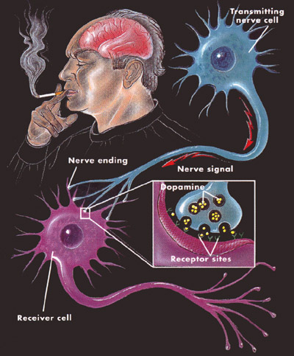
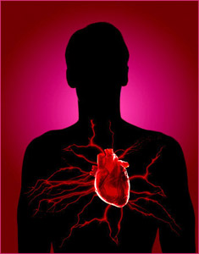
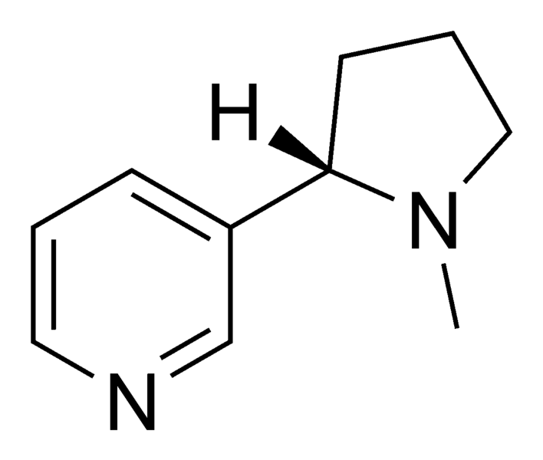
Действие никотина:
никотин
Стимулирует выброс адреналина
Увеличивает уровень дофамина в мозге.
Стимулирует центры удовольствия в мозге
1.Возбуждающее действие на ЦНС
2. Повышение ЧСС
2. Сужение периферических сосудов и расширение сосудов головного мозга
3. Повышение давления
4.Увеличивает выброс глюкозы из печени
5. Увеличение скорости обмена веществ, угнетение аппетита.
Легкая эйфория
Стимулирует ацетилхолиновые рецепторы ЦНС
Notes:
Все мы знаем, что капля никотина убивает лошадь. А не приходила ли вам в голову мысль, что человек, ежедневно выкуривающий пару пачек сигарет, нисколько не страдает от этих самых никотиновых капель. Более того, тяжко бывает курильщику, когда он вынужден на какое-то время отказаться от никотинового допинга. Так что же это за вещество такое – никотин? И почему, то что курильщику хорошо, то лошади — смерть?
Никотин – глазами медиков
Алкалоид листьев табака, никотин поступает в организм курильщика через лёгкие. Всасываясь в лёгочных капиллярах он поступает в кровоток и разносится по всему организму. В центральной нервной системе, в вегетативных нервных узлах, в нервно-мышечных соединениях существуют рецепторы, чувствительные к никотину (ацетилхолинергические рецепторы). Стимуляция этих рецепторов вызывает изменения в работе всех систем организма. Учащается сердцебиение, повышается артериальное давление, периферические сосуды сужаются, в то время как сосуды головного мозга расширяются, происходит выброс в кровь адреналина, нарастает содержание глюкозы в крови.
Все реакции, запускаемые присутствием никотина в крови, требуют затрат энергии, потому – то курение даже при отсутствии должной физической нагрузки, не даёт человеку поправиться.
Высокая токсичность никотина – это тоже не миф, созданный для того, чтобы отпугнуть от курения доверчивых. Если никотин, содержащийся в одной сигарете ввести человеку внутривенно, то смертельный исход неизбежен. Во время курения доза никотина, попадающего в организм значительно меньше, за счёт того, что не весь дым попадает в лёгкие, а та часть, что доходит до лёгких — сильно разбавлена. Но даже ничтожной дозы никотина достаточно, чтобы организм распознал его и начал специфически реагировать на его присутствие.
Многие утверждают, что в сигарете самое вредное – не никотин, а табачный дым. Это верно, но лишь отчасти. Именно благодаря никотину возникает стойкая зависимость от сигареты, которая держит курильщика на крючке, даже если он осознаёт весь вред и всю пагубность своей привычки.
Привычка или зависимость?
Никотин стимулирует в кровь выброс адреналина, а так же гормонов радости – эндорфинов. В результате курильщик ощущает подъём настроения, прилив бодрости, ясность в голове и внезапное оживление, испытывает мягкую эйфорию. Но эффект никотина очень недолговечен. Уже через 20-30 минут концентрация никотина снижается настолько, что все эффекты, вызванные сигаретой, начинают затухать. Мозг требует нового допинга, дополнительной подпитки. Это своеобразный условный рефлекс: понравилось, дайте ещё!
То, что никотин действительно вызывает зависимость, сродни наркотической, — это уже доказанный факт. Но существует 2 стороны этой зависимости, каждая из которых держит человека в своих тисках, каждая из которых требует отдельных методов лечения.
Физическая зависимость
Состояние, при котором организм приспосабливается и привыкает к систематическому поступлению определённого вещества, и болезненно реагирует на его отсутствие, называется физической зависимостью. Физическая зависимость даёт нам полное право внести курение в список наркоманий
Абстинентный синдром, который испытывает курильщик при добровольном или вынужденном отказе от сигареты – наглядное проявление физической зависимости. Снижение работоспособности, перебои в работе сердечно-сосудистой системы, головные боли, депрессия – вот проявления никотиновой абстиненции. Но, если бы курильщик был только физически зависим от никотина, то отказ от курения не был бы таким сложным. Преодолеть никотиновую ломку не так уж сложно. Существуют препараты с никотиноподобным эффектом, разнообразные никотинсодержащие пластыри, плёнки, ингаляторы. Тяжелее разорвать узы зависимости психической.
Психическая зависимость
Привычный образ действий, сформировавшийся от многократного повторения какого-либо ритуала, называют психической зависимостью. Кто-то привык курить на остановке, в ожидании автобуса; кто-то не мыслит дружеской беседы без сигаретки; кому-то обязательно необходимо закурить, чтобы справиться с нелёгкой задачей. Порой жизнь курильщика вся соткана из таких «сигаретозависимых» фрагментов. Самое трудное в лечении психической зависимости — ломка стереотипов. Тут никакое лекарство не поможет, нужно только сильное волевое решение.
Существует множество методик, помогающих преодолеть психическую зависимость, но без желания курильщика, без его твёрдого намерения оставить сигареты, любая методика малоэффективна.
Большинство курильщиков подвержены сразу двум видам зависимости. Чтобы определить, насколько зависим человек от сигареты, стоит задать ему всего 3 несложных вопроса, на которые он должен дать однозначный ответ: Да или нет.
Никотин действует на никотиновые ацетилхолиновые рецепторы. В низких концентрациях он увеличивает активность этих рецепторов, что, среди прочего, ведёт к увеличению количества стимулирующего гормона адреналина (эпинефрина). Выброс адреналина приводит к ускорению сердцебиения, увеличению кровяного давления и учащению дыхания, а также к бо́льшему уровню глюкозы в крови.
Симпатическая нервная система, действуя через чревные нервы на мозговое вещество надпочечника, стимулирует выброс адреналина. Ацетилхолин, вырабатываемый преганглионарными симпатическими волокнами этих нервов действует на никотиновые ацетилхолиновые рецепторы, вызывая деполяризацию клеток и приток кальция через потенциалозависимые кальциевые каналы. Кальций запускает экзоцитоз хромаффинных гранул, тем самым способствуя выбросу адреналина (и норадреналина) в кровь.
Котинин — это побочный продукт усвоения никотина, который остаётся в крови до 48 часов и может быть использован как индикатор того, подвержен ли человек курению. В высоких дозах никотин приводит к блокированию никотинового ацетилхолинового рецептора, что является причиной токсичности никотина и его эффективности в качестве инсектицида.
Кроме всего прочего, никотин увеличивает уровень дофамина в путях центров удовольствия в мозге. Было выявлено, что курение табака подавляет моноаминоксидазу — фермент, отвечающий за расщепление моноаминных нейромедиаторов (например, дофамина) в мозге. В настоящее время полагается, что сам никотин не подавляет выработку моноаминоксидазы, за это отвечают другие компоненты табачного дыма. Повышенное содержание дофамина возбуждает центры удовольствия мозга, эти же центры мозга отвечают за «болевой порог организма» поэтому, вопрос о том, что получает ли курящий человек удовольствие, остается открытым.
[править] Психотропное воздействие
Никотиновое воздействие на настроение различно. Во-первых, вызывая выброс глюкозы из печени и адреналина (эпинефрина) из мозгового вещества надпочечника, он вызывает возбуждение. С субъективной точки зрения, по сообщениям курящих, это проявляется в расслаблении, спокойствии и живости. Также сообщается об умеренно эйфористическом состоянии. Уменьшение аппетита и увеличение метаболизма может в результате привести к снижению массы тела у некоторых курящих. Также это приводит к стимуляции рта без потребления пищи, а вкус табака может снизить аппетит.

Slide 10
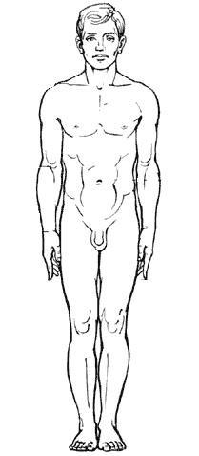
Мозг:
Инсульт
Кожа, зубы:
Лицо курильщика
Губы, рот, глотка:
Рак
Легкие, бронхи:
Хр.бронхит
Эмфизема
Рак
Гортань, трахея:
Воспаление, рак
Сердце :
ИБС
Инфаркт
Пищевод, желудок:
Пептическая язва
Рак
Мочеполовая система:
Бесплодие
Половая дисфункция
Рак
У женщин-
Выкидыши
Бесплодие
Задержка развития плода
Поджелудочная железа:
Рак
Кости:
Остеопороз
Периферические сосуды:
Перемежающаяся хромота
Гангрена
Нервная система:
Невриты
Notes:
Никотин проходит через плаценту и одновременно повышает проницаемость плацентарного барьера. Поэтому к плоду могут проникать все токсические компоненты табачного дыма, а в условиях Череповца и все вещества, которыми так «богат» наш воздух. С каждой выкуренной беременной женщиной сигаретой растёт риск таких осложнений, как внутриутробная смерть плода, отслойка плаценты, кровотечения. У курящих женщин чаще, чем у некурящих рождаются дети с различными уродствами, с повышенной склонностью к заболеваниям в младенческом и детском возрасте. Кроме того, 30 % курящих женщин не кормят своих новорожденных грудью.
Курение опасно для организма женщины в любом возрасте, причем некоторые заболевания у женщин развиваются при меньшем стаже и интенсивности курения, чем у мужчин. Например, наибольший относительный риск рака мочевого пузыря у мужчины со стажем курения более 45 лет, а у женщины — со стажем 25 лет.
Особую опасность представляет курение для женщин, принимающих противозачаточные средства. Сам по себе их прием увеличивает риск артериального тромбоза, который значительно возрастает, если женщина курит. Этот риск особенно велик у женщин старше 30 лет. Курение повышает риск инфаркта миокарда даже у молодых женщин, а у женщин 55 лет, при сочетании с такими факторами, как лишний вес, повышенный уровень холестерина, повышенное артериальное давление опасность возникновения инфаркта на треть выше, чем у мужчин.
Можно еще долго перечислять заболевания, которые могут развиться у курящей женщины. Нет в организме ни одного органа, который бы не страдал от курения своей хозяйки. Но, как говорится, не видишь — не бредишь (что происходит внутри организма, узнает только патологоанатом, но нам это уже будет не интересно).
Может быть, внешние изменения могут заставить женщину задуматься? Начнем с фигуры. У курящих женщин нарушается жировой обмен веществ, то есть, у одних наступает заметное похудение, которое носит неравномерный характер, из-за чего портится фигура, у других, наоборот, развиваются различные формы ожирения. Подкожно-жировая клетчатка также распределяется неравномерно. Страдает и водно-солевой обмен: возникают отеки, появляются преждевременные морщины, кожа теряет эластичность, становится дряблой.
Курящую женщину нетрудно отличить от окружающих ее сверстниц, ведущих здоровый образ жизни. Выглядит она, как правило, старше своих лет, морщины появляются рано, а цвет лица приобретает землистый с желтизной оттенок. Зубы и ногти портятся, да и запах изо рта не делает женщину привлекательней. У курящих женщин рано наступает климакс, гормональная перестройка может привести к появлению мужеподобных симптомов: растут волосы на лице, руках и ногах, голос становится охрипшим, теряется свойственная женщинам грациозность.
Курение увеличивает риск импотенции на 50%
... Неадекватный приток крови
У курильщиков часто наблюдается чрезмерно низкое кровяное давление в половом члене, что уменьшает приток крови к члену. Это часто вызвано атеросклерозом (накоплением жировых отложений) в относящихся к наружным половым органам артериях, что приводит к их повреждению. Такое состояние, по крайней мере, частично обусловлено курением. Изучение группы курильщиков со средним возрастом 35 лет показало, что курение тесно взаимосвязано с атеросклерозом в артериях, снабжающих половой член кровью. Дальнейшие сокращения кровотока могут быть следствием острой вазоконстрикции или спазма в относящихся к половому члену артериях, что происходит в результате всасывания никотина.
... Чрезмерный отток крови
Чрезмерный отток венозной крови от члена может уменьшать время, в течение которого поддерживается эрекция. Никотин в крови способствует расширению венозных сосудов. Это вредит клапану, который удерживает кровь в члене.
Курение и общая сосудистая болезнь
Некоторые из множества химикалий, содержащихся в табачном дыме, способствуют повреждению сосудистой системы. Повреждение артерий и вен, снабжающих член кровью, является одним из проявлений этого действия табачного дыма.
Отрицательное действие никотина на центральную нервную систему выражается вначале в ее возбуждении, затем в угнетении. В результате курящие становятся раздражительными и легковозбудимыми, у них наруша-ются сон, аппетит.
Как при остром, так и при хроническом отравлении никотином на первое место выступают явления, связан-ные с деятельностью центральной нервной системы. При хроническом отравлении в нервной системе происходят большие изменения из-за длительного действия одного из сильнейших ядов -- никотина. Как показали опыты на кроликах, длительное вдыхание табачного дыма вы-зывает деструктивные изменения в спинном мозге и пе-риферической нервной системе животных. Никотин ока-зывает сильное действие на нервные центры, которые находятся в спинном мозге. Вследствие угнетения цент-ров, управляющих половой деятельностью, у мужчин появляется половое бессилие, у женщин преждевремен-но прекращаются менструации.
Отрицательно воздействует курение на умственную деятельность человека. У тех, кто курит, нередко возникают расстройства памяти, головная боль, бессонница, дрожание рук, снижается работоспособность, ухудшается настроение.
Под влиянием курения могут развиться невриты, по-линевриты, радикулиты и др. При этих заболеваниях возникают болевые ощущения по ходу нервов.
В результате неумеренного курения может возник-нуть спазм мозговых сосудов, сопровождающийся поте-рей сознания, головокружением и рвотой.
У курильщиков нередко развивается склероз мозговых сосудов, вследствие чего ухудшается питание мозга, могут возникнуть эпилептические (судорожные) при-падки. У них в 3--4 раза чаще бывают кровоизлияния в мозг.
Чем больше вы курите, и чем больше сигарет вы потребляете, тем больше риск перелома в пожилом возрасте.
• Курильщики, которые разрушения может занять больше времени, чтобы исцелить чем некурящие, и могут возникнуть дополнительные осложнения во время процесса заживления.
• Значительные потери костной массы были найдены в пожилых женщин и мужчин, которые курят.
• По крайней мере одно исследование показывает, что воздействие вторичного табачного дыма в юности и ранней зрелости может увеличить риск развития снижением массы костной ткани.
• Женщины, которые курят часто производят меньше эстрогена (полового гормона) и, как правило, опыт менопаузы раньше, чем некурящие, которые могут привести к увеличению потери костной массы.
• Прекращение курения, кажется, уменьшает риск низкой массы костной ткани и переломам. Тем не менее, это может занять несколько лет, чтобы снизить риск бывших курильщиков.
Свое пагубное влияние курение оказывает и на желудочно-кишечный тракт. Вредные продукты табачного дыма, особенно никотин, нарушают процесс выделения желудочного сока и его кислотность, выделяемого поджелудочной железой. Во время курения сосуды желудка суживаются, слизистая оболочка обескровливается, количество желудочного сока и его кислотность повышены, да ещё заглатываемый со слюной никотин раздражает стенку желудка. Всё это приводит к гастриту, а затем и к язвенной болезни желудка и двенадцатиперстной кишки. При массовом обследовании мужчин на выявление язвенной болезни желудка обнаружено, что она в 12 раз чаще встречается у курящих. Если при обнаружении этого заболевания больной продолжает курить, болезнь обостряется, могут возникнуть кровотечения, необходимость операции. Следует отметить, что язва желудка и двенадцатиперстной кишки могут перерасти в рак.
Курение не только повышает риск развития пептической язвы, но и препятствует её заживлению даже при правильном и интенсивном лечении, что способствует переходу острого периода в хроническое заболевание. Это положение подтверждено многочисленными клиническими и экспериментальными исследованиями
ПАССИВНОЕ КУРЕНИЕ…

Slide 11
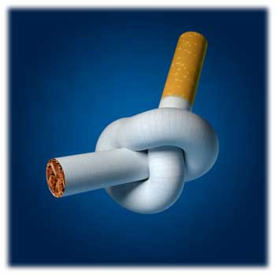
Рекомендации в первые дни отказа от курения:
Увеличить прием жидкости до 2,5-3 литров в день с целью снятия интоксикации: минеральная вода, соки, некрепкий чай с лимоном.
Не пейте крепкий чай и кофе – это обостряет тягу к сигарете. По той же причине не следует есть острые и пряные блюда.
Ешьте больше свежих овощей и кисломолочных продуктов.
Снизьте калорийность питания за счет ограничения углеводов (торты, кексы, шоколад) и животного жира.
Каждый день съедайте ложку меда – он помогает очистить организм от вредных веществ.
Ваша физическая активность должна быть высокой. Это отвлекает от курения, «очищает» дыхание за счет увеличения вентиляции легких, способствует дополнительному выбросу адреналина в кровь
Ежедневно принимайте душ. Вода смывает токсические вещества, выделяемые из организма через кожу.
Notes:
Решительный шаг мешают сделать некоторые заблуждения, связанные с курением.
Это привычка, от которой можно легко избавиться.
Поначалу это так, но очень быстро из привычки она превращается в болезнь, возникает психическая и физическая зависимость. Нужно не просто бросить курить (без мед. помощи бросить курить не могут 9 курильщиков из 10) — нужно вылечить себя от курения.
Курение бодрит и повышает работоспособность.
В какой-то степени да, но не надолго. Скоро снова возвращается усталость, плохое настроение, общая разбитость, нужна новая доза, дальше больше. Британские ученые опровергли мнение о том, что курение снимает стресс, напротив, оно вызывает нервозность и желание закурить следующую сигарету.
Лучше курить, чем толстеть.
Это абсурд. Первое, курение вреднее лишнего веса. Второе, бросив курить, прибавка в весе не большая, а лишний вес можно убрать. Третье, многие бывшие курильщики используют еду в роли заменителя сигареты, именно это и увеличивает вес. Канадские врачи, обнаружили, что через год, после отказа от никотина большинство сбрасывают все набранные килограммы. Пациентам, отказавшимся от курения и продержавшимся в течение двух лет, ожирение грозит меньше, чем заядлым курильщикам. Среди толстых, курящих ничуть не меньше, чем среди тех, у кого нет проблем с лишним весом. Само курение, на вес никак не влияет, оно всего лишь ослабляет чувство голода, и, кроме того, усиливает предрасположенность к целлюлиту, ухудшая снабжение клеток кислородом.
Курение помогает думать.
Скорее наоборот. Причина снижения интеллекта кроется в отложениях кальция в сосудах, которые «забиты» у курильщиков куда сильнее. Они мешают кровообращению и обогащению мозга кислородом, что приводит к снижению мозгового потенциала.
Мундштуки и суперфильтры уменьшают вредное воздействие на организм.
Увы, это всего лишь рекламные трюки, а на самом деле все эти приспособления практически бесполезны.
Сигареты Light не так вредны для здоровья.
Увы, они не менее вредны, чем стандартные. Используя легкие сигареты, курильщики затягиваются чаще и глубже, что приводит к развитию рака не бронхов, а легочной ткани.
Пассивное курение не опасно.
На самом деле оно даже хуже обычного. Сигаретный дым делится на две струи: основная, попадает в легкие при затяжке, и побочная, от огонька, тлеющего на конце сигареты, где концентрация вредных химических веществ в 50-100 раз больше. Это струя для пассивных курильщиков, увеличивающая у них риск рака легких вдвое. Однозначно страдают дети! В семьях, где родители постоянно курят, ребенок в 4-5 раз чаще заболевает простудой, нарушается умственное и психическое развитие.
Закон ВОЗ гласит: «Право некурящего на чистый воздух, выше права курящего на курение».
По данным ВОЗ, только 2-3 % курящих, ежегодно бросают курить, хотя желание выражают почти 90%. Решительный шаг мешают сделать некоторые заблуждения, связанные с курением.
Это привычка, от которой можно легко избавиться.
Поначалу это так, но очень быстро из привычки она превращается в болезнь, возникает психическая и физическая зависимость. Нужно не просто бросить курить (без мед. помощи бросить курить не могут 9 курильщиков из 10) — нужно вылечить себя от курения.
Курение бодрит и повышает работоспособность.
В какой-то степени да, но не надолго. Скоро снова возвращается усталость, плохое настроение, общая разбитость, нужна новая доза, дальше больше. Британские ученые опровергли мнение о том, что курение снимает стресс, напротив, оно вызывает нервозность и желание закурить следующую сигарету.
Лучше курить, чем толстеть.
Это абсурд. Первое, курение вреднее лишнего веса. Второе, бросив курить, прибавка в весе не большая, а лишний вес можно убрать. Третье, многие бывшие курильщики используют еду в роли заменителя сигареты, именно это и увеличивает вес. Канадские врачи, обнаружили, что через год, после отказа от никотина большинство сбрасывают все набранные килограммы. Пациентам, отказавшимся от курения и продержавшимся в течение двух лет, ожирение грозит меньше, чем заядлым курильщикам. Среди толстых, курящих ничуть не меньше, чем среди тех, у кого нет проблем с лишним весом. Само курение, на вес никак не влияет, оно всего лишь ослабляет чувство голода, и, кроме того, усиливает предрасположенность к целлюлиту, ухудшая снабжение клеток кислородом.
Курение помогает думать.
Скорее наоборот. Причина снижения интеллекта кроется в отложениях кальция в сосудах, которые «забиты» у курильщиков куда сильнее. Они мешают кровообращению и обогащению мозга кислородом, что приводит к снижению мозгового потенциала.
Мундштуки и суперфильтры уменьшают вредное воздействие на организм.
Увы, это всего лишь рекламные трюки, а на самом деле все эти приспособления практически бесполезны.
Сигареты Light не так вредны для здоровья.
Увы, они не менее вредны, чем стандартные. Используя легкие сигареты, курильщики затягиваются чаще и глубже, что приводит к развитию рака не бронхов, а легочной ткани.
Пассивное курение не опасно.
На самом деле оно даже хуже обычного. Сигаретный дым делится на две струи: основная, попадает в легкие при затяжке, и побочная, от огонька, тлеющего на конце сигареты, где концентрация вредных химических веществ в 50-100 раз больше. Это струя для пассивных курильщиков, увеличивающая у них риск рака легких вдвое. Однозначно страдают дети! В семьях, где родители постоянно курят, ребенок в 4-5 раз чаще заболевает простудой, нарушается умственное и психическое развитие.
Закон ВОЗ гласит: «Право некурящего на чистый воздух, выше права курящего на курение».
По данным ВОЗ, только 2-3 % курящих, ежегодно бросают курить, хотя желание выражают почти 90%. Решительный шаг мешают сделать некоторые заблуждения, связанные с курением.
Это привычка, от которой можно легко избавиться.
Поначалу это так, но очень быстро из привычки она превращается в болезнь, возникает психическая и физическая зависимость. Нужно не просто бросить курить (без мед. помощи бросить курить не могут 9 курильщиков из 10) — нужно вылечить себя от курения.
Курение бодрит и повышает работоспособность.
В какой-то степени да, но не надолго. Скоро снова возвращается усталость, плохое настроение, общая разбитость, нужна новая доза, дальше больше. Британские ученые опровергли мнение о том, что курение снимает стресс, напротив, оно вызывает нервозность и желание закурить следующую сигарету.
Лучше курить, чем толстеть.
Это абсурд. Первое, курение вреднее лишнего веса. Второе, бросив курить, прибавка в весе не большая, а лишний вес можно убрать. Третье, многие бывшие курильщики используют еду в роли заменителя сигареты, именно это и увеличивает вес. Канадские врачи, обнаружили, что через год, после отказа от никотина большинство сбрасывают все набранные килограммы. Пациентам, отказавшимся от курения и продержавшимся в течение двух лет, ожирение грозит меньше, чем заядлым курильщикам. Среди толстых, курящих ничуть не меньше, чем среди тех, у кого нет проблем с лишним весом. Само курение, на вес никак не влияет, оно всего лишь ослабляет чувство голода, и, кроме того, усиливает предрасположенность к целлюлиту, ухудшая снабжение клеток кислородом.
Курение помогает думать.
Скорее наоборот. Причина снижения интеллекта кроется в отложениях кальция в сосудах, которые «забиты» у курильщиков куда сильнее. Они мешают кровообращению и обогащению мозга кислородом, что приводит к снижению мозгового потенциала.
Мундштуки и суперфильтры уменьшают вредное воздействие на организм.
Увы, это всего лишь рекламные трюки, а на самом деле все эти приспособления практически бесполезны.
Сигареты Light не так вредны для здоровья.
Увы, они не менее вредны, чем стандартные. Используя легкие сигареты, курильщики затягиваются чаще и глубже, что приводит к развитию рака не бронхов, а легочной ткани.
Пассивное курение не опасно.
На самом деле оно даже хуже обычного. Сигаретный дым делится на две струи: основная, попадает в легкие при затяжке, и побочная, от огонька, тлеющего на конце сигареты, где концентрация вредных химических веществ в 50-100 раз больше. Это струя для пассивных курильщиков, увеличивающая у них риск рака легких вдвое. Однозначно страдают дети! В семьях, где родители постоянно курят, ребенок в 4-5 раз чаще заболевает простудой, нарушается умственное и психическое развитие.
Закон ВОЗ гласит: «Право некурящего на чистый воздух, выше права курящего на курение».

Slide 12
Алкоголизм.
Употребление алкоголя в Турции составляет 1,5 л в год на человека, прирост населения составляет 900 000 человек в год, в Китае употребление алкоголя в год на человека составляет 5 л, прирост населения – 6 млн. ежегодно.
В России потребление алкоголя на душу населения составляет 15-18 литров в год, включая новорожденных!
По данным ВОЗ употребление более 8 литров алкоголя в год ведет к необратимому угасанию этноса. По данным федеральной службы государственной статистики начиная с 1992 года средняя убыль российского населения в год составляет 774,649 человек.
Россия 7 последних лет занимает устойчивое первое место по детскому алкоголизму. Девочки начинают пить раньше, чем мальчики. Женский алкоголизм в стране приводит к росту заболеваемости среди новорожденных и детей. У выпивающих матерей чаще рождаются дети больные синдромом Дауна, синдромом Эдвардса, со сложными пороками сердца. Самым страшным последствием «алкогольного зачатия» или влияния алкоголя в раннюю стадию беременности является фетальный алкогольный синдром, когда рождается ребенок со множественными внутренними и внешними уродствами.
Notes:
По д. В нашей стране пропаганда здорового образа жизни с каждым годом приобретает все большее значение. Современное состояние российского общества, российской молодежи можно назвать ужасающим. В первую очередь это касается алкоголизма. Употребление алкоголя в нашей стране не распознается как проблема… это брошено в наше сознание как традиция, привычка, национальная особенность с которыми либо бороться не нужно, либо бороться бесполезно… А в действительности это наша национальная болезнь! Для того, чтобы решить какую-либо проблему, необходимо прежде всего ее увидеть. Употребление алкоголя в Турции составляет 1,5 л в год на человека, прирост населения составляет 900 000 человек в год, в Китае употребление алкоголя в год на человека составляет 5 л, прирост населения – 6 млн. ежегодно. В России потребление алкоголя на душу населения составляет 15-18 литров в год, включая новорожденных! По данным ВОЗ употребление более 8 литров алкоголя в год ведет к необратимому угасанию этноса. По данным федеральной службы государственной статистики начиная с 1992 года средняя убыль российского населения в год составляет 774,649 человек. Россия 7 последних лет занимает устойчивое первое место по детскому алкоголизму. Девочки начинают пить раньше, чем мальчики. Женский алкоголизм в стране приводит к росту заболеваемости среди новорожденных и детей. У выпивающих матерей чаще рождаются дети больные синдромом Дауна, синдромом Эдвардса, со сложными пороками сердца. Самым страшным последствием «алкогольного зачатия» или влияния алкоголя в раннюю стадию беременности является фетальный алкогольный синдром, когда рождается ребенок со множественными внутренними и внешними уродствами.
анным ВОЗ, только 2-3 % курящих, ежегодно бросают курить, хотя желание выражают почти 90%.

Slide 13
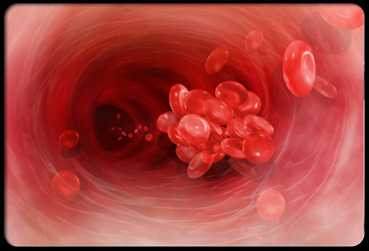
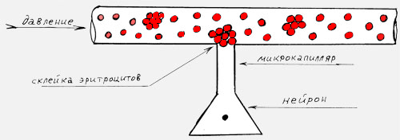
Действие алкоголя на организм:
1.Алкоголь удаляет защитный отрицательный заряд с поверхности эритроцита
2.Эритроциты слипаются, образуя конгломераты. Сгустки имеют неправильную форму и содержат в среднем 200-500 эритроцитов.
Эритроциты в составе конгломерата не могут протиснуться через микрокапилляры внутренних органов (мозг, сетчатка).
Нарушается кровоток в органах, клетки испытывают кислородное голодание и отмирают.
Notes:
Вот что происходит, когда алкоголь через желудок и кишечник попадает в кровь: в обычном состоянии внешняя поверхность эритроцитов покрыта тонким слоем «смазки», которая при трении о стенки сосудов электризуется. Каждый из эритроцитов несёт на себе однополярный отрицательный заряд, а поэтому они имеют изначальное свойство отталкиваться друг от друга. Спирт — хороший растворитель — удаляет этот защитный слой и снимает электрическое напряжение. В результате эритроциты вместо того, чтобы отталкиваться, начинают слипаться, образуя более крупные образования. Процесс идёт по принципу снежного кома, размер которого нарастает с количеством выпитого.
Диаметр капилляров в отдельных частях тела (мозг, сетчатка глаза) иногда настолько мал, что эритроциты буквально «протискиваются» по ним поодиночке, нередко раздвигая при этом стенки капилляров. Наименьший диаметр капилляра в 50 раз тоньше человеческого волоса, равен 8 микрон (0,008 мм), наименьший диаметр эритроцита — 7 микрон (0,007 мм). Поэтому ясно, что образование, содержащее несколько эритроцитов, не способно двигаться по капиллярам. Двигаясь по ветвящимся артериям, а затем по артериолам всё меньшего калибра, оно достигает, в конце концов, артериолы, имеющей диаметр, меньший диаметра сгустка, и перекрывает её, полностью прекращая кровоток в ней, следовательно, кровоснабжение отдельных групп нейронов головного мозга прекращается. Сгустки имеют неправильную форму и содержат в среднем 200 — 500 эритроцитов, средний их размер равен 60 микрон. Встречаются отдельные сгустки, содержащие тысячи эритроцитов. Разумеется, тромбы таких размеров перекрывают артериолы не самого мелкого калибра.
Для больших сосудов (в руке, в ноге) склейка эритроцитов на начальных стадиях принятия алкоголя особой опасности не представляет. Коварство алкоголя ещё и в том, что организм молодого человека обладает значительным, приблизительно 10-кратным запасом капилляров, поэтому в молодости нарушения кровеносной системы и их последствия проявляются не так явно, как в более поздние годы.
Однако со временем «запас» капилляров постепенно исчерпывается, и последствия отравления алкоголем становятся всё более ощутимыми. При современном уровне употребления алкоголя «средний» в этом отношении мужчина «вдруг» сталкивается с самыми различными недугами в возрасте около 30 лет. Это болезни желудка, печени, сердечно-сосудистой системы, неврозы, расстройства в половой сфере. Впрочем, болезни могут быть самыми неожиданными: ведь действие алкоголя универсально, он поражает все органы и системы человеческого организма. После 100 грамм водки навсегда отмирают не менее 8 тысяч активно работающих клеток.
После приёма кружки пива, стакана вина, 100 граммов водки — содержащийся в них спирт всасывается в кровь, с кровотоком идёт в мозг и у человека начинается процесс интенсивного разрушения его коры.
Человеческий мозг состоит из 15 миллиардов нервных клеток (нейронов). Каждую клеточку питает кровью свой микрокапилляр. Этот микрокапилляр настолько тоненький, что для нормального питания данного нейрона эритроциты могут протискиваться только в одни ряд. И когда к основанию микрокапилляра подходит алкогольная склейка эритроцитов, то она его закупоривает, проходит 7-9 минут — и очередная клетка мозга человека безвозвратно погибает.
Вследствие того, что кислород прекращает поступать к клеткам головного мозга, начинается гипоксия, то есть кислородное голодание (кислородная недостаточность). Именно гипоксия и воспринимается человеком как якобы безобидное состояние опьянения. И это приводит к онемению, а потом и отмиранию участков головного мозга. Всё это субъективно воспринимается выпившим как «расслабление», «свобода» от внешнего мира, схожая с эйфорией освобождающегося из тюрьмы после долгого сидения. В действительности просто часть головного мозга искусственно отключается от восприятия зачастую «неприятной» информации извне.
После каждой так называемой «умеренной» выпивки у человека в голове появляется новое кладбище погибших нервных клеток (нейронов). И когда врачи-патологоанатомы вскрывают череп любого так называемого «умеренно пьющего» человека, то у всех видят одинаковую картину — «сморщенный мозг», меньший в объёме, вся поверхность коры которого — в микрорубцах, микроязвах, выпадах структур.
Именно в мозгу обнаруживаются наибольшие изменения при вскрытии. Твердая мозговая оболочка напряжена, мягкие оболочки отечны, полнокровны. Головной мозг резко отечен, сосуды расширены, множество мелких кист диаметром 1-2 мм. Эти мелкие кисты образовались в местах кровоизлияний и некроза (омертвления) участков вещества мозга.

Slide 14
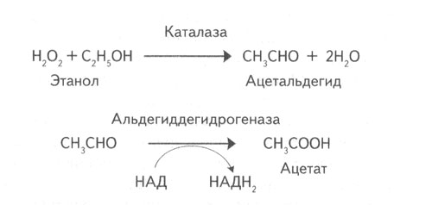
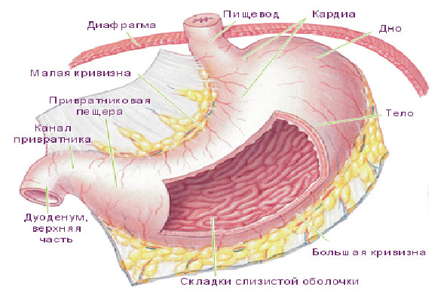
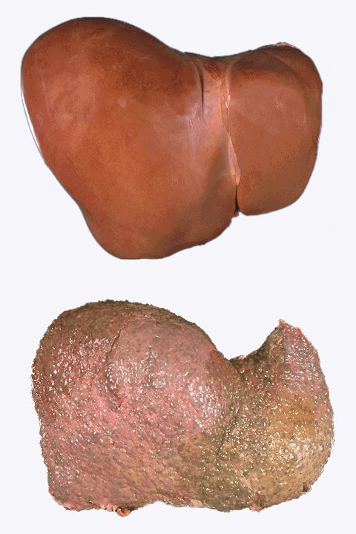
Влияние на печень
Желудок, поджелудочная железа
Оказывает раздражающее действие на слизистые ЖКТ
Усиливается выработка желудочного сока, содержащего большое количество соляной кислоты
Повреждение слизистой, злокачественное перерождение клеток.
В результате расщепления этанола образуется ацетальдегид, оказывающий непосредственное токсическое действие на клетки печени и вызывает их перерождение.
Notes:
Попавший в кровь алкоголь по кровеносным сосудам поступает в печень — своеобразную лабораторию человеческого организма, играющую главную роль в усвоении пищи, в формировании им­мунитета и в других сложнейших процессах жизнедеятельности. Печень принимает на себя, пожалуй, основной удар, так как ни в кишечнике, ни в желудке молекулы спирта не претерпевают ни­какого изменения. Весь цикл химических превращений алкоголя осуществляется в клетках печени — гепатоцитах.
Вообще процесс превращений этилового спирта в организме многостадиен и захватывает почти все виды обмена веществ. Для простоты выделим лишь две начальные стадии. Первая: при уча­стии клеточного фермента алкогольдегидрогеназы спирт пре­вращается в ацетальдегид (уксусный альдегид). Вторая: под воз­действием альдегиддегидрогеназы из ацетальдегида образуется уксусная кислота. У большинства людей второй этап превраще­ний проходит гораздо быстрее, чем первый. Поэтому известный своей токсичностью ацетальдегид не накапливается. Далее идут обычные реакции, поскольку уксусная кислота (хотя и она дос­таточно ядовита) постоянно участвует в нормальном обмене веществ, и в конце концов из спирта получаются углекислый газ и вода.
Промежуточные продукты распада алкоголя вмешиваются в тонко сбалансированные процессы обмена, протекающие в клет­ках печени — гепатоцитах, сильно нарушая их, особенно жиро­вой обмен. При этом все структурные компоненты клетки дефор­мируются, цитоплазма почти целиком заполняется жиром, сме­щая ядро клетки к периферии. Такие ожиревшие гепатоциты не способны полноценно выполнять свои функции, что часто при­водит к развитию алкогольного гепатита. При частом и обильном потреблении спиртных напитков клетки печени не выдерживают алкогольной интоксикации и погибают, развивается цирроз пече­ни. Пораженный орган увеличен, бугрист, сильно уплотнен и болезнен при ощупывании. Увеличена также селезенка. Развитию цирроза печени способствует употребление неполноценной по содержанию белков и витаминов пищи. Между тем пьющие люди, затрачивая большую часть заработка на спиртное, не могут пол­ноценно питаться.
Пройдем же вслед за принятой человеком порцией спиртного и посмотрим, какое воздействие оказывает алкоголь по пути своего следования на жизненно важные органы и системы.
Частичное всасывание алкоголя в кровь начинается уже в рото­вой полости и пищеводе, а затем в желудке, куда он попадает буквально через несколько секунд. В ответ на сильное раздражаю­щее действие этанола пищеварительные железы слизистой обо­лочки желудка начинают усиленно выделять желудочный сок, раз­бавляя тем самым спиртной напиток. Так организм пытается пре­дохранить слизистую желудка от химического ожога. Процесс вы­деления желудочного сока не прекращается до тех пор, пока кон­центрация этанола не понизится до 5%.
Желудочный сок, выделившийся под действием алкоголя, от­личается от нормального сока. Он содержит больше соляной кис­лоты и меньше пищеварительных ферментов, катализирующих расщепление белков, жиров, углеводов и других пищевых веществ. Смешивание желудочного сока, выделившегося после первого приема этанола, с новыми порциями алкогольного напитка (вторая, третья рюмка) приводит к угнетению и тех малоактивных пищеварительных ферментов, которые были выделены первона­чально. Вот почему люди, длительно болеющие алкоголизмом, стра­дают отсутствием аппетита, «пьют, не закусывая».
Пока алкоголь находится в желудке, он раздражает и разрушает не только его слизистую оболочку, но и более глубокие слои сте­нок этого органа, вызывая серьезные морфологические измене­ния. Почти 95% людей, систематически употребляющих спиртные напитки, больны гастритом: клетки желудочного эпителия у них патологически изменены, секреторные железы в значительной степени атрофированы, стенки желудка имеют инфильтраты, ино­родные включения.
К счастью, слизистая оболочка пищевода и желудка способна сама возрождаться. Но для этого нужна полная трезвость, так как способность слизистой ткани к регенерации небесконечна. Если же это требование не соблюдается, то на участках стенки желудка, потерявшей своего защитника — слизистую оболочку, алкоголь вызывает денатурацию (а проще — разрушение) белка. Отсюда — язва желудка, рак.
Ведущая роль в «алкоголизации» молодежи принадлежит пиву. Производители пива пропагандируют в СМИ так называемую «теорию культуры питья». В этой теории они представляют свою продукцию как безобидный специфический пищевой продукт, объединяющий людей и позволяющий с удовольствием провести время. Прежде всего это действуют на детей и подростков. Сформировавшийся в обществе стереотип «нормального алкогольного поведения» позволяет детям и подросткам с легкостью начинать и затем систематически употреблять алкоголь. При этом ломается естественная трезвость детей и подростков. Производители пива зачастую ссылаются на полезные вещества, содержащиеся в пиве. Но никто не говорит о пагубном влиянии алкоголя на организм, в частности на репродуктивную систему, о том, что в пиве содержатся фитоэстрогены, нарушающие нормальный гормональный фон и вызывающие со временем феминизацию мужчин и маскулинизацию женщин. Пиво как наркотик вызывает привыкание, зависимость и при частом употреблении резко снижает качество жизни.

Slide 15
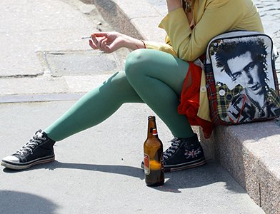

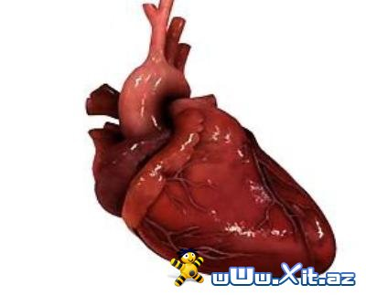
Пивной алкоголизм:
Пиво
«Бычье сердце»
алкоголь
Формирование зависимости
Фитоэстрогены
Notes:
Ведущая роль в «алкоголизации» молодежи принадлежит пиву. Производители пива пропагандируют в СМИ так называемую «теорию культуры питья». В этой теории они представляют свою продукцию как безобидный специфический пищевой продукт, объединяющий людей и позволяющий с удовольствием провести время. Прежде всего это действуют на детей и подростков. Сформировавшийся в обществе стереотип «нормального алкогольного 0поведения» позволяет детям и подросткам с легкостью начинать и затем систематически употреблять алкоголь. При этом ломается естественная трезвость детей и подростков. Производители пива зачастую ссылаются на полезные вещества, содержащиеся в пиве. Но никто не говорит о пагубном влиянии алкоголя на организм, в частности на репродуктивную систему, о том, что в пиве содержатся фитоэстрогены, нарушающие нормальный гормональный фон и вызывающие со временем феминизацию мужчин и маскулинизацию женщин. Пиво как наркотик вызывает привыкание, зависимость и при частом употреблении резко снижает качество жизни.
Фитоэстрогены представляют собой растительные аналоги женских половых гормонов и также попадают в напиток из хмеля. Содержание их в хмеле достигает значительных величин - от 20 до 300 мг на 1 кг растительной массы. В пиве их меньше (1 - 36 мг/л). Тем не менее, этого количества достаточно для оказания отчетливого гормонального воздействия на организм человека. Весьма вероятно, что изменения эндокринного статуса (феминизация мужчин и маскулинизация женщин) у лиц, злоупотребляющих пивом, связаны, в основном, с эффектами фитоэстрогенов.
На самом деле алкоголь оказывает вредное влияние на яички и яичники. При этом одинаково вредно как частое опьянение, так и систематический прием значительных количеств алкоголя. Под влиянием злоупотребления алкоголем наблюдается жировое перерождение семенных канальцев и разрастание соединительной ткани в паренхиме яичек. Особой выраженностью токсического действия на железистую ткань яичка обладает пиво, которое намного легче других алкогольных напитков проникает через гематотестикулярный барьер - препятствие между кровью и тканями яичек, вызывая жировое перерождение железистого эпителия семенных канальцев.
Наряду с непосредственным токсическим действием алкоголя на яички, известное значение имеет развивающееся у страдающих алкогольной зависимостью нарушение функции печени и способности ее разрушать эстроген. Известно, что при циррозе печени значительно повышается количество эстрогена как у мужчин, так и у женщин, что приводит к торможению гонадотропной функции гипофиза и последующей атрофией половых желез.
Кроме того, стоит помнить фитоэстрогенах (подробнее см. ниже). В результате, начинают накапливаться женские половые гормоны. Становится шире таз, разрастаются грудные железы, из которых начинает выделяться молозиво. У мужчины на три дня в месяц набухает слизистая оболочка носа и отмечается носовое кровотечение. "Скорая помощь", которую обычно вызывают в таких случаях, не в состоянии помочь, поскольку врачи не знают истинных причин этого кровотечения. Случается, когда у мужчины, большого любителя пива, развивается злокачественная опухоль грудной железы.
Следует указать, что при злоупотреблении алкоголем раньше или позже, в зависимости от индивидуальных особенностей и выносливости организма, нарушается также и половая потенция, что связано со снижением условных и безусловных рефлексов, вследствие тормозного действия на подкорковые центры.
У женщин наблюдаются расстройства регулярности менструального цикла, пропорционально выпитому пиву растет вероятность заболеть раком грудной железы. Опасно пить пиво матери, вскармливающей грудного ребенка. У малыша возможны эпилептические судороги, а со временем может возникнуть и эпилепсия.
Из-за токсического действия на надпочечники, алкоголь ингибирует выработку в них андрогенов, обусловливающих половое влечение, расплата за злоупотребление - снижение либидо (полового влечения), а в далеко зашедших случаях возможно развитие вторичной фригидности (полового равнодушия). При приеме спиртных напитков во время беременности обнаруживаются тератогенные свойства (то есть склонность вызывать уродства у плода), возможно формирование у будущего ребенка генетически детерминированной (запрограммированной) наследственной склонности к алкоголизму.
Как сообщается в газете Интернэшнл Гералд Трибьюн, проведенное Американским центром по контролю заболеваний исследование показало, что повышение налогов на пиво на 20 центов привело к снижению заболеваемости подростков болезнями, передаваемыми половым путем, в частности, гонореей, почти на 9%. Автор исследования Харрелл Чессон объясняет данное явление тем, что выпивка влияет на суждения, и подростки под действием пива склонны вступать в половые связи, в том числе с многочисленными партнерами, не пользуясь при этом презервативами

Slide 16
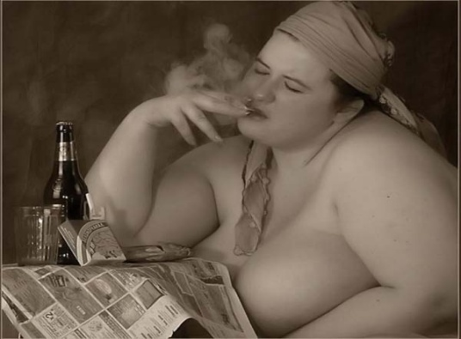
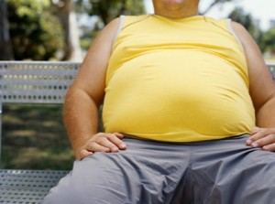
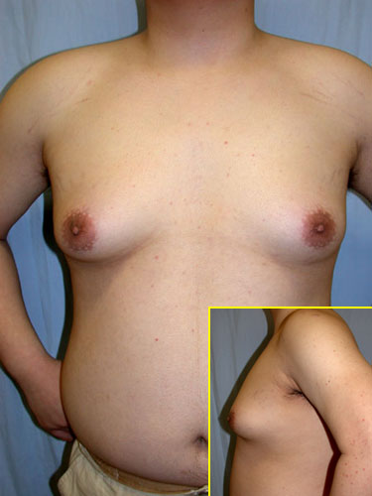
Фитоэстрогены:
Феминизация мужчин
Отложение жира по «женскому типу»: на груди (гинекомастия), бедрах
Голос становится более тонким
Пропадает оволосенение на руках и груди
Снижается либидо и потенция
Маскулинизация женщин
Огрубевает голос
«Пивные усики»
Безразличие к противоположному полу
Бесплодие

Slide 17
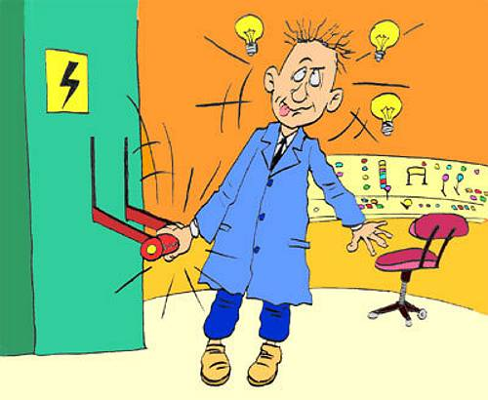
Энергетики
-без или слабоалкогольные напитки, содержащие компоненты, способствующие физическому и эмоциональному подъему.
В состав всех энергетиков входят :
Синтетический кофеин 150-320 мг/л (N-не более 150 мг/л)
таурин (аминокислота, вырабатывающаяся в мышцах и поступающая в организм с пищей)(превышение суточной дозы в сотни раз)
каротин — натуральный компонент клеток человека, снижающий утомляемость.
В состав также могут входить экстракт гуараны, женьшеня.
витамины (С, РР, В2, В5, В6, В12).
Не является источником энергии, а использует резервные силы организма, после чего организму всегда требуется время на восстановление.
Такие напитки имеют противопоказания по состоянию здоровья, а также рекомендованную дозу употребления — обычно не более 300-400 мл в сутки (не более 2-х банок).

Slide 18
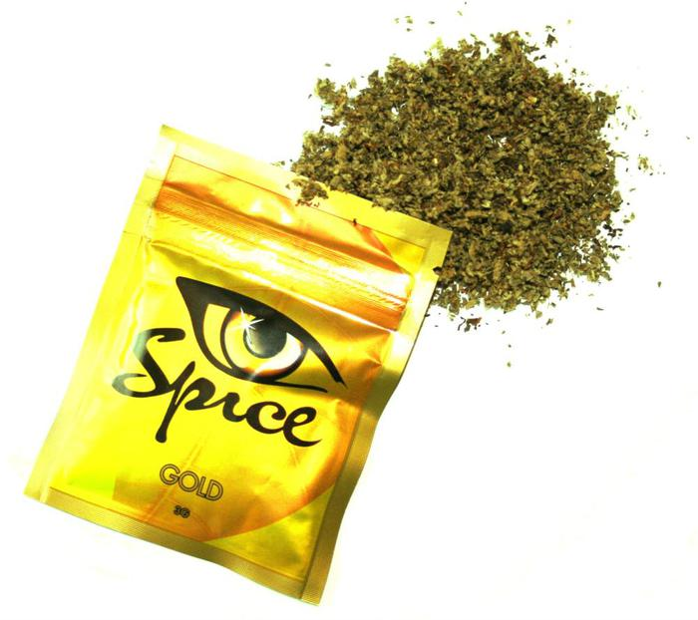
Курительные смеси
это сборы из различных видов трав (энтеогенов), предназначенные для раскуривания— это травы, обладающие слабой способностью изменять сознание, (растения психотропного действия).
эффекты : от приятного расслабления, ощущения эйфории до марихуаноподобного действия.
Галлюцинаций, как правило, не возникает.
Возможны побочные эффекты в виде дисфории, психомоторного возбуждения, немотивированного страха.
курительные смеси запрещены Великобритании, Франции, Австрии, Швейцарии, Австралии, Финляндии, Германии, Японии, Новой Зеландии, Норвегии, Польше, США
В России запрещены шалфей предсказателей (Salvia divinorum), гавайская роза (Argyreia nervosa), голубой лотос (Nymphaea caerulea). Указанные смеси реализуются под наименованиями AM-HI-CO, Dream, Spice (Gold, Diamond), Zoom, Ex-ses, Pep Spice, Yucatan Fire

Slide 19
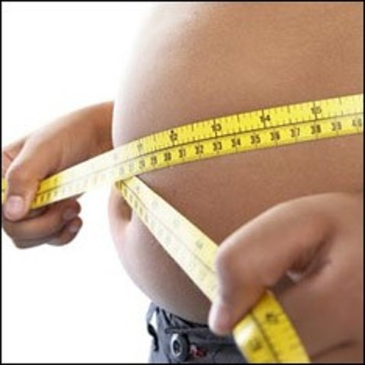
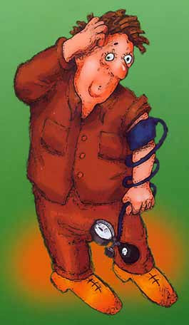
Социальные заболевания. Факторы риска
Гипертоническая болезнь
Стресс
Ожирение
Атеросклероз
Курение, алкоголизм
Употребление большого количества поваренной соли
Болезни почек
Ожирение
Нерациональное питание (употребление продуктов, богатых легкоусваемыми углеводами, низкокачественными жирами, редкие обильные приемы пищи, злоупотребление специями и алкоголем)
Малоподвижный образ жизни
Стрессы
Notes:
Гипертоническая болезнь — хроническое заболевание, характеризующееся постоянным или периодическим повышением артериального давления. Причина гипертонической болезни раскрыта еще не до конца. Но основные механизмы, приводящие к стабильно высокому артериальному давлению, хорошо известны.
Первым и ведущим среди них является нервный механизм. Начальное его звено — эмоции, душевные переживания, сопровождающиеся и у здоровых людей различными реакциями, и в т. ч. повышением артериального давления. У человека, заболевающего гипертонической болезнью, в ответ на малозначительную причину возникает глубокая и (или) напряженная эмоциональная реакция, а вместе с ней и значительное повышение уровня артериального давления, сохраняющееся дольше, чем у здорового. По мере повторения напряжённой ситуации медленно, но неуклонно и на все больший срок повышается кровяное давление. Повторение (на протяжении месяцев и лет) жизненных ситуации, вызывающих артериальную гипертензию (повышение давления), приводит к постепенному становлению гипертонической болезни.
Развитию заболевания способствует и выделение в кровь различными органами активно действующих веществ. Центральная роль в этой регуляции принадлежит почкам. В результате изменений в их деятельности, выделяемые ими активные вещества-регуляторы с течением времени вызывают более долговременные сдвиги в уровне кровяного давления. Его повышения становится постепенно все более и более устойчивым.
Так формируется переход эмоционально обусловленных гипертензивных реакций в хроническую болезнь. Действие тех же механизмов в последующие годы приводит к стабилизации высокого артериального давления. При этом больной нередко перестает испытывать неприятные ощущения; возникает иллюзия благополучия и как следствие — пренебрежение лечением.
Следует отметить, что повышение артериального давления также связано с задержкой в организме поваренной соли, выведение которой почками несколько замедляется при гипертонической болезни. Избыток соли в организме вызывает непосредственно артериальную гипертензию, тогда как устранение такого избытка понижает кровяное давление.
В поддержании повышенного артериального давления принимает участие и избыточно усиленная насосная работа сердца при излишне большом объеме крови, участвующей в кровообращении. Такой вариант кровообращения играет ведущую роль в повышении артериального давления у большинства больных. Такую форму гипертонической болезни называют «мягкой».
Кроме того, в организме за задержкой натриевой соли следует, как тень, и задержка воды, увеличивающая объем кровообращения. Есть и другая сторона этого вопроса, особенно существенная для «мягкой» гипертензии. Достоверно известно, что располневшему человеку, страдающему гипертонической болезни, иногда достаточно избавиться от излишнего веса тела, чтобы артериальное давление нормализовалось без лекарственных препаратов. Так происходит потому, что с исчезновением жировой ткани запустевает разветвленная сеть мелких и мельчайших сосудов, прежде существовавших, но развившихся в жировой ткани по мере ее роста. В этой вновь прибавившейся сосудистой сети кровоток необходимой интенсивности мог поддерживаться лишь с помощью повышения кровяного давления и соответственно усиленной работы сердца, поскольку ни число, ни калибр более крупных артерий, питающих ткани, увеличиться у взрослого человека не могут.
Лечение гипертонической болезни.
Для предотвращения развития гипертонии необходимо снизить интенсивность нервно-эмоционального напряжения, создать условия для разрядки эмоций. Так, например, замечено, что двигательная активность (разумная по темпу и продолжительности), в частности пешеходные прогулки, доступные виды спорта и т.д., должна каждодневно следовать за периодом эмоционального напряжения.
Постоянное ограничение или исключение из пищи солёных блюд — важнейшая из реальных и доступных больному мер противодействия повышению артериального давления. Современная медицина располагает достаточным арсеналом средств, с помощью которых можно увеличивать выведение почками поваренной соли с мочой и тем самым содействовать снижению уровня кровяного давления.
Итак, каждый человек может самостоятельно предупредить развитие гипертонической болезни или воспрепятствовать се становлению, не прибегая к лекарствам. Этот вывод чрезвычайно важен как для предупреждения гипертонией, так и для лечения «мягкой» ее формы, которая наблюдается примерно у 70-80% больных, страдающих этим заболеванием.
В настоящее время признано целесообразным начинать лечение больного гипертонической болезнью не с назначения лекарств, а с конкретных рекомендаций по устранению вредных привычек, резких отклонений в режиме труда и отдыха, в характере питания. Лишь безуспешность этих мер вынуждает перейти к лекарственному лечению. Необходимо подчеркнуть, что лечение гипертонической болезни должно быть постоянным на протяжении ряда лет.
Первая помощь.
Человеку, страдающему гипертонией, необходимо знать, что произвольные, без разрешения врача перерывы в лечении часто приводят к гипертоническому кризу, т. е. резкому обострению основных проявлений болезни и наиболее значительному повышению кровяного давления.
При резком ухудшении самочувствия больного необходимо вызвать врача, но до его прибытия следует принять положение полусидя в постели или в удобном кресле, согреть стопы и голени с помощью укутывания, грелки, ножной горячей ванны, горчичников на голени, внутрь принять корвалол (или валокордин)- 30-35 капель на прием, а также внеочередную дозу того препарата, который систематически принимает больной. От еды необходимо воздержаться.
Диетическое питание при избыточном весе и ожирении. В настоящее время одной из социальных проблем для развитых стран является проблема избыточного питания и борьбы с ожирением. По усредненным статистическим данным около половины взрослого населения экономически развитых стран имеет избыточную массу тела, причем распространенность полноты и ожирения имеет тенденцию к увеличению. Особенно настораживает омоложение ожирения в последние годы. Основными причинами этого явления считают малоподвижный образ жизни, возрастание нервно-психического напряжения (стрессы), невоздержанность в потреблении пищи, особенно рафинированных продуктов питания, богатых легкоусвояемыми углеводами и жирами. Но главной причиной быстрого прогрессирования тучности в современном обществе (по статистическим данным в 80-90% случаев) является нерациональное питание, то есть переедание на фоне снижения двигательной активности. При этом ухудшается состояние различных органов и систем, развиваются атеросклероз и другие сердечно-сосудистые заболевания, сахарный диабет, желчно-каменная и почечно-каменная болезни. Нарушения жирового обмена способствуют возникновению гастритов, подагры, эндокринных расстройств, простудных заболеваний, приводит к преждевременному старению. Ожирению способствуют также наследственные конституциональные особенности.
Массу тела называют избыточной, если она на 5-14% выше нормальной. Если масса тела более чем на 15% превышает норму, это свидетельствует об ожирении как болезни. Для полноценной жизнедеятельности организма необходимо строгое количественное соотношение между расходом энергии и ее поступлением. Недостаток мышечной деятельности следует компенсировать активным досугом или регулированием пищевого рациона. При этом следует учитывать, что рацион современного человека характеризуется не только повышением энергетической ценности, но и изменением качественного состава. Возросло потребление жирных сортов мяса, очищенных высококалорийных продуктов (рафинированные жиры и сахар, пшеничный хлеб и булочные изделия из сдобного теста, макароны, кондитерские изделия). Эти продукты характеризуются хорошей усвояемостью, способствуют жиронакоплению, дают большое количество энергии. Ожирению способствуют редкие и обильные приемы пищи, злоупотребление специями, возбуждающими аппетит, а также алкогольными напитками, которые ослабляют самоконтроль за потреблением пищи и сами являются источником энергии.
Для людей, склонных к ожирению или уже имеющих выраженное его проявление, следует применять диетотерапию, важнейшим принципом которой является снижение энергетической ценности рационов на 20-50% за счет углеводов и отчасти жиров. Однако диета при этом должна содержать достаточное количество белков (не менее 90-100 г в сутки). Это необходимо для предупреждения потерь тканевого белка, повышения энерготрат за счет усвоения белковой пищи, создания чувства сытости. В суточном рационе должно быть 400-500 г таких белковых продуктов как мясо, рыба, творог, нерыбные морские продукты, яичный белок. Желательно потребление нежирных сортов мяса и рыбы в отварном виде. Количество углеводов в питании следует резко ограничить прежде всего за счет сахара, кондитерских изделий, сладких напитков (до 100-200 г в день). Исключаются из рациона варенье, джемы, конфеты, пирожные, сдобные и слоеные булочные изделия, макароны. Ограничиваются каши, за исключением гречневой. Суточное потребление хлеба должно составлять 100-150 г. Желателен ржаной, белково-пшеничный или белково-отрубяной хлеб. Из овощей рекомендуется без ограничения свежая капуста, редис, огурцы, помидоры, кабачки, тыква, из фруктов и ягод — кислые и кисло-сладкие сорта яблок, цитрусовые, крыжовник, смородина, клюква. Овощи лучше есть сырыми, так как в них содержится тартроновая кислота, препятствующая превращению в организме углеводов в жиры.
Количество жиров в рационе снижают до 80 г. Они дольше задерживаются в желудке, а также повышают активность ферментов, стимулирующих энергетическую утилизацию жира в организме. Увеличивается доля растительных жиров (40-50%), используемых для приготовления пищи, включая добавление их в салаты и винегреты. Эти жиры (подсолнечное, кукурузное, оливковое, хлопковое масло) содержат полиненасыщенные жирные кислоты и другие вещества, которые нормализуют жировой обмен, предупреждают жировую инфильтрацию печени, оказывают нормализующее действие на стенки кровеносных сосудов, повышают их эластичность и снижают проницаемость. Для усиления энергетического использования запасов жира в организме необходимо ограничить прием свободной жидкости (вода, напитки, чай и др.) до 1 — 1,2 л вдень. До 5-8 г в день ограничивается потребление поваренной соли и исключаются алкогольные напитки. Не рекомендуется использование возбуждающих аппетит продуктов и блюд — специй, пряностей и пряных овощей, крепких бульонов и соусов из мяса, рыбы, грибов, а также копченостей, солений и т. п. Для достижения чувства насыщения отдается предпочтение малокалорийной, но значительной по объему пище с введением между основными ее приемами сырых овощей и фруктов.
Необходимо соблюдать режим 5-6-разового питания небольшими порциями с рациональным распределением дневной нормы продуктов. Завтрак и обед должны быть более плотными по сравнению с промежуточным легким питанием (молочно-кислые продукты, овощные салаты, фрукты), ужинать следует не позднее чем за 2-3 часа до сна.
Строгий контроль за потреблением пищи необходимо сочетать с систематическим наблюдением за массой тела, нормальная величина которой является одним из важнейших показателей здоровья.

Slide 20
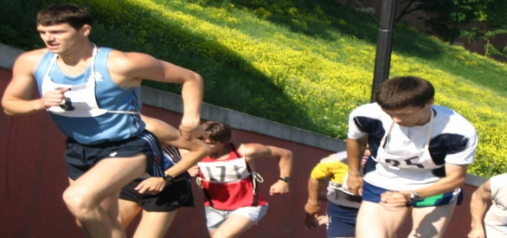
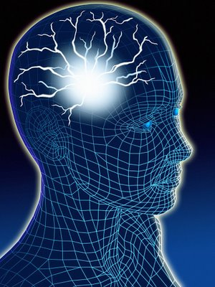
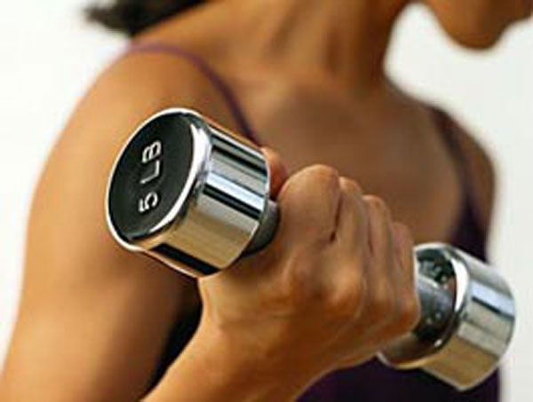
Движение – это жизнь!
Действия физкультуры:
Неспецифическое действие на организм:
Увеличивает расход энергии (аэробное и анаэробное окисление)
Повышают тонус ЦНС за счет афферентных импульсов с проприорецепторов (повышает внимание, память, скорость реакции)
Повышает иммунитет, способствуют устойчивости организма к заболеваниям,
Мышечная деятельность связана со всеми органами и системами по принципам моторно-висцеральных рефлексов (стимулируют тканевой обмен, ферментативную активность, повышают трофику)
Усиливает действие сердечно-сосудистой и дыхательной систем (улучшение кровоснабжения и оксигенации всех тканей организма)
Тонизирующее действие: повышает настроение (феномен «Мышечной радости»)
Переход организма на «экономичный» режим.
Специфическое действие:
Развиваются различные мышечные группы,
развивается подвижность суставов,
Повышается эластичности связок и сухожилий
Тренирует общую и силовую выносливость организма
Notes:
Скелетные мышцы, в среднем составляющие 40 % массы тела (у мужчин), генетически запрограммированы природой на тяжелую физическую работу. "Двигательная активность принадлежит к числу основных факторов, определяющих уровень обменных процессов организма и состояние его костной, мышечной и сердечно-сосудистой систем", -- писал академик В. В. Парин (1969)
В экономически развитых странах за последние 100 лет удельный вес мышечной работы как генератора энергии, используемой человеком, сократился почти в 200 раз
в настоящее время только 20 % населения экономически развитых стран занимаются достаточно интенсивной физической тренировкой, обеспечивающей необходимый минимум энергозатрат, у остальных 80 % суточный расход энергии значительно ниже уровня, необходимого для поддержания стабильного здоровья. Резкое ограничение двигательной активности в последние десятилетия привело к снижению функциональных возможностей людей среднего возраста.
Аналогичный отрицательный эффект может быть получен и при занятиях массовой физической культурой с чрезмерным увеличением нагрузки. Специальный эффект оздоровительной тренировки связан с повышением функциональных возможностей сердечно-сосудистой системы. Он заключается в экономиза- ции работы сердца в состоянии покоя и повышении резервных возможностей аппарата кровообращения при мышечной деятельности.
Один из важнейших эффектов физической- тренировки -- урежение частоты сердечных сокращений в покое (брадикардия) как проявление экономизации сердечной деятельности и более низкой потребности миокарда в кислороде.
Увеличение продолжительности фазы диастолы (расслабления) обеспечивает больший кроваток и лучшее снабжение сердечной мышцы кислородом. У лиц с брадикардией случаи заболевания ИБС выявлены значительно реже, чем у людей с частым пульсом. Считается, что увеличение ЧСС в покое на 15 уд/мин повышает риск внезапной смерти от инфаркта на 70 % -- такая же закономерность наблюдается и при мышечной деятельности. При выполнении стандартной нагрузки на велоэргометре у тренированных мужчин объем коронарного кровотока почти в 2 раза меньше, чем у нетрени- .рованных (140 против 260 мл/мин на 100 г ткани миокарда), соответственно в 2 раза меньше и потребность миокарда в кислороде (20 против 40 мл/мин на 100 г ткани).
Таким образом, с ростом уровня тренированности потребность миокарда в кислороде снижается как в состоянии покоя, так и при субмаксимальных нагрузках, что свидетельствует об экономизации сердечной деятельности.
Любая физическая активность благоприятно влияет на организм человека в целом и на отдельные его системы. При выполнении физических упражнений активизируется сердечно-сосудистая и дыхательная системы, усиливается обмен веществ. Во время мышечной деятельности усиливаются импульсы из рецепторов, участвующих в движении (зрительного, слухового и тактильного), одновременно с этим возбуждается двигательная зона коры головного мозга. Под влиянием мышечной активности повышается деятельность желез внутренней секреции, прежде всего надпочечников. Гормоны мозгового слоя надпочечников повышают артериальное давление, одновременно расширяя артерии головного мозга. Гормоны коркового слоя надпочечников повышают сопротивляемость организма и оказывают противовоспалительное действие. Во время мышечной работы улучшаются обменные процессы в тканях и процессы регенерации клеток. Мышечное сокращение служит в качестве своеобразного насоса, выжимающего кровь из вен по направлению к сердцу. Увеличению притока венозной крови к сердцу, кроме того, способствуют усиленные дыхательные движения, возникающие при мышечной деятельности.
Другой экстракардиальный фактор воздействия упражнений аэробики на периферическое кровообращение может быть кратко охарактеризован как мобилизация резервных возможностей сосудистой системы - перераспределения крови в виде уменьшения ее депонированной и увеличения циркулирующей массы, расширения капиллярного русла за счет открытия ранее не функционировавших капилляров, ускорение артериального кровотока. Физические упражнения способствуют повышению притока крови к венечным артериям. В миокарде, как и в скелетной мускулатуре, возрастает число функционирующих капилляров, активизируются обменные процессы, увеличиваются поглощение и утилизация кислорода, с чем и связано повышение сократительной функции миокарда.
Большое значение физических упражнений заключается в том, что они повышают устойчивость организма по отношению к действию целого ряда различных неблагоприятных факторов. Например, таких как пониженное атмосферное давление, перегревание, некоторые яды, радиация и др. В специальных опытах на животных было показано, что крысы, которых ежедневно по 1 — 2 часа тренировали плаванием, бегом или висением на тонком шесте, после облучения рентгеновскими лучами выживали в большем проценте случаев. При повторном облучении малыми дозами 15% нетренированных крыс погибало уже после суммарной дозы 600 рентген, а тот же процент тренированных — после дозы 2400 рентген. Физические упражнения повышают стойкость организма мышей после пересадки им раковых опухолей.
Физические упражнения способствуют сохранению бодрости и жизнерадостности. Физическая нагрузка обладает сильным антистрессовым действием. От неправильного образа жизни или просто со временем в организме могут накапливаться вредные вещества, так называемые шлаки. Кислая среда, которая образуется в организме во время существенной физической нагрузки окисляет шлаки до безвредных соединений, а затем они с лёгкостью выводятся.
Как видите, благотворное влияние физической нагрузки на человеческий организм поистине безгранично! Это и понятно. Ведь человек изначально был рассчитан природой на повышенную двигательную активность. Сниженная активность ведёт ко многим нарушениям и преждевременному увяданию организма!

Slide 21

Как стать физически активным:
Превратите домашнюю работу в тренировку и развлечение. Включите приятную музыку, радио, слушайте аудиокнигу.
Если вы не можете жить без телевизора тренируйтесь перед ним.
Вносите в упражнения элемент игры. Подключайте к занятиям близких, особенно детей.
Посещайте танцевальные клубы, группы здоровья, туристические походы. Найдите время для пешей прогулки в зоопарк.
Превратите походы по магазинам в тренировки. Например, возвращаясь удлиняйте путь. Если у вас есть время, сделайте круг по магазину перед тем как приступить к покупкам.
Поднимайтесь по лестнице пешком без лифта, пройдите пару-тройку остановок пешком, сделайте в свободную минуту пару-тройку упражнений.

Slide 22
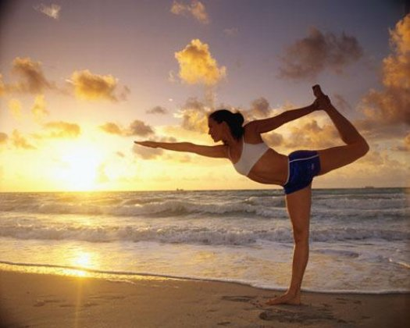
Типы и организация физкультурных занятий:
Утренняя гимнастика
Ежедневная физкультпауза
Занятия физической культурой и спорт (не реже 2-3 раз в неделю)
Самостоятельное тренировочное занятие должно состоять из з-х частей: РАЗМИНКА:
Ходьба 2-3 мин.
Медленный бег 6-12 мин.
Общеразвивающие гимнастические движения для всех групп мышц:
-начинать нужно с мелких мышц рук и плечевого пояса, затем переходить на более крупные мышцы туловища и заканчивать мышцами ног
Упражнения на растягивание и расслабление
ОСНОВНАЯ ЧАСТЬ: Основной комплекс упражнений (изучается спортивная техника и тактика, тренировка имеющихся навыков, развитие быстроты, силы, выносливости
ЗАКЛЮЧИТЕЛЬНАЯ ЧАСТЬ.Заключительная часть (медленный бег, переходящий в ходьбу, упражнения на расслабление в сочетании с глубоким дыханием, постепенный переход в спокойное состояние.
Notes:
. Не так давно специалисты определили, сколько времени нужно отводить на физические упражнения и занятия физической культурой, чтобы достичь защитного эффекта. Эти требования были выработаны в результате многолетней исследовательской работы. Оказывается, времени на физические упражнения нужно не так уж много.
Вот три главных принципа, которых необходимо придерживаться, выполняя комплекс физических упражнений:
Тренируйтесь через день или хотя бы три раза в неделю.
Тренируйтесь непрерывно в течение 20 минут.
Тренируйтесь энергично, но следите за своим дыханием.
Минздрав определил минимальную норму недельного объема двигательной активности студента – десять часов. Надо помнить, что занятия физической культурой – не разовое мероприятие, не воскресник и не месячник, это целеустремленное, волевое, регулярное физическое самовоспитание на протяжении всей жизни.
Существуют три формы самостоятельных занятий физической культурой:
Ежедневная утренняя гимнастика.
Ежедневная физкультпауза.
Самостоятельные занятия физической культурой, физические упражнения и спорт (не реже, чем 2-3 раза в неделю).
Каждое самостоятельное тренировочное занятие физической культурой состоит из трех частей; подготовительная часть (разминка) делится на две части – общеразогревающую и специальную. Общеразвивающая часть состоит из ходьбы (2-3 мин.), медленного бега (женщины – 6-8 мин, мужчины -8-12 мин), общеразвивающих гимнастических упражнений на все группы мышц. Выполнять физические упражнения рекомендуется, начиная с мелких групп мышц рук и плечевого пояса, затем переходить на более крупные мышцы туловища и заканчивать, проделывая упражнения для ног. После комплекса физических упражнений силового характера и растягивания следует выполнять упражнения на расслабление. Специальная часть разминки преследует цель подготовить к основной части занятий те или иные мышечные группы и костно-связочный аппарат и обеспечить нервно – координационную и психологическую настройку организма на предстоящее в основной части занятия выполнение упражнений. В специальной части разминки выполняются отдельные элементы основных физических упражнений, имитация, специально-подготовительные упражнения, выполнение основного упражнения по частям и в целом. При этом учитывается темп и ритм предстоящей работы. В основной части комплекса физических упражнений изучается спортивная техника и тактика, осуществляется тренировка, развиваются физические и волевые качества (быстрота, сила, выносливость). В заключительной части выполняются медленный бег (3-8 мин), переходящий в ходьбу (2-6 мин.), и упражнения на расслабление в сочетании с глубоким дыханием, которые обеспечивают постепенное снижение тренировочной нагрузки и приведение организма в сравнительно спокойное состояние.
При тренировочных занятиях физической культурой (продолжительность 60 или 90 мин) можно ориентироваться на следующее распределение времени по частям занятий: подготовительная 15-20 (25-30) мин, основная 30-40 (45-55) мин, заключительная 5-10 (5-15) мин. В практике проведения самостоятельных занятий физической культурой наибольшее распространение приобрели занятия спортивными играми, атлетической гимнастикой, оздоровительным бегом, лыжными прогулками. В последнее время у студенток растущей популярностью стали пользоваться ритмическая гимнастика (аэробика) и шейпинг.
Спортивные игры: футбол, волейбол, баскетбол, ручной мяч, хоккей, бадминтон, теннис и настольный теннис сказывают разностороннее воздействие на занимающихся, улучшая функциональное состояние, физическую подготовку и координацию движений.
Для того чтобы занятия физической культурой оказались более эффективными, необходимо соблюдать следующие правила:
Увеличивать продолжительность и нагрузки на занятиях постепенно.
До начала игр проводить разминку, включающую медленный бег (3-5 мин.), общеразвивающие физические упражнения и упражнения для тех групп мышц, которые принимают наибольшую нагрузку в данной игре.
Соблюдать все правила, связанные с техникой безопасности, обращая внимание на соответствие обуви, инвентаря, ровность покрытия площадки и др. требования.
Атлетическая гимнастика включает физические упражнения с гантелями, гирями, амортизатором, штангой и другими отягощениями. Воздействуя на различные мышечные группы, физические упражнения с отягощениями способствуют гармоническому развитию мускулатуры тела, улучшают осанку. Рекомендуется занятия атлетической гимнастикой проводить во второй половине дня. Вес отягощений выбирается таким образом, чтобы каждое физическое упражнение можно было выполнять 8-10 раз подряд. Для развития абсолютной силы в каком-либо движении вес отягощения увеличивается, а число повторений уменьшается. Для развития силовой выносливости уменьшения жировых отложений применяются отягощения меньшего веса с большим числом повторений (16 и более). Наиболее целесообразно в тренировке вначале выполнять физические упражнения с малыми отягощениями, а в последующих подходах увеличивать вес, уменьшая число повторений. Любые упражнения следует выполнять ритмично без задержки дыхания, делая вдох в момент расслабления мышц. Интервал отдыха между физическими упражнениями обычно составляет 1 - 2 минуты, в зависимости от скорости восстановления дыхания. Любой комплекс физических упражнений составляется таким образом, чтобы участвовали по возможности все мышечные группы. Дополнить физические упражнения с отягощениями целесообразно прыжками со скакалкой, медленным бегом, спортивными играми.
Оздоровительный бег является одной из самых лучших и доступных форм занятий физической культурой. Благодаря естественности и простоте движений, возможностям проводить тренировки практически в любых условиях и, выполняя занятия физической культурой, добиваться значительного расширения функциональных возможностей, бег в последние годы стал массовым увлечением во многих странах мира. Чтобы повысить эффективность занятий, необходимо освоить рациональную технику, научиться правильно, дозировать продолжительность и скорость бега. Ошибки в технике бега (нарушения в осанке, неправильная постановка спины и др.) могут вызывать болезненные ощущения отдельных мышечных групп, сухожилий, суставов ног, спины. Чтобы избежать этих явлений, необходимо правильное выполнение беговых движений, а также наличие спортивной обуви с упругой подошвой. Туловище при беге держится прямо или имеет незначительный наклон вперед, плечи опущены и расслаблены, руки без напряжения движутся вперед - назад, нога ставится на грунт мягким, загребающим движением на внешний свод стопы. Если это вызывает трудности, можно осуществлять постановку стопы с пятки с последующим перекатом на носок. Нога должна касаться грунта в 20-25 см впереди проекции центра тяжести. Избегайте "натыкания" на ногу или "ударной" постановки ноги. Беговой шаг должен быть легким, пружинящим, с минимальными вертикальными и боковыми колебаниями.
Продолжительность и скорость бега определяется в зависимости от уровня подготовки занимающихся и поставленных задач: улучшения функциональной подготовки или достижения определенных результатов. Опыт показывает, что, тренируясь 3-4 раза в неделю даже с минимальным объемом физических нагрузок можно добиться существенного улучшения функционального состояния сердечно-сосудистой и дыхательной систем. Под влиянием регулярных занятий бегом во всех система организма происходит функциональная перестройка. У лиц, занимающихся оздоровительным бегом, происходит более интенсивная перестройка костей. Активизация деятельности мышц при занятиях оздоровительным бегом приводит к повышению активности всех обменных процессов. Бег – наиболее доступный вид занятий физической культурой, так как не требует специально оборудованных залов, и заниматься бегом может человек практически любого возраста. Однако следует знать и о требованиях методики – бегом следует заниматься сознательно и активно, т.е. понимать общую цель и задачи занятий, анализировать и контролировать свои действия:
бегом следует заниматься систематически, т.е. соблюдать последовательность, регулярность занятий, оптимально чередовать физические нагрузки и отдых;
необходимо правильно дозировать физические нагрузки с учетом возраста, пола, состояния здоровья, физической подготовленности, индивидуальных особенностей;
нужно заниматься непрерывно и длительно, т. е. строить занятия как круглогодичный и многолетний процесс, сохраняя направленность на оздоровительный эффект;
сочетать с бегом другие физические упражнения;
оптимально использовать естественные факторы природы – солнце, воздух, воду;
соблюдать при этом правила личной гигиены.
Рассмотрим дозировку физических нагрузок. Критериями дозировки физической нагрузки при занятиях оздоровительным бегом являются: продолжительность бега, скорость, дистанция бега. Занятия оздоровительным бегом желательно проводить в парке, в сквере, лесу, на стадионе, набережной или тихой улице. Не рекомендуется бегать по дорогам и городским улицам с интенсивным движением транспорта, где в воздухе содержится большое количество вредных выхлопных газов. Приступая к занятиям, для контроля над дистанцией весь маршрут нужно разбить на отрезки по 50-100 м. Сделать это просто при помощи шагов. В первое время новичкам удобно проводить занятия на беговой дорожке стадиона, где легко осуществлять контроль над дистанцией. Все физические нагрузки вызывают учащение пульса. Между интенсивностью физических упражнений и величиной пульса имеется прямая зависимость – чем интенсивнее нагрузка, тем чаще пульс. Поэтому для контроля над интенсивностью физической нагрузки следует научиться самостоятельно, определять пульс. Лучше всего определять пульс в области сонной артерии. Пульс измеряется сразу после окончания бега, ходьбы или гимнастического упражнения (желательно это сделать не позднее, чем через 2-3 сек.). Показатель пульса за 10 сек. умножается на 6. Например, если сразу после окончания бега пульс за 10 сек. составлял 22, значит ЧСС равна 132 в минуту. С первых занятий оздоровительным бегом надо последовательно и терпеливо учиться правильно, дышать. Овладеть техникой правильного дыхания должен каждый человек. В покое и, особенно во время бега при неправильном дыхании затрудняется кровообращение, т. к. в полной мере не включается в работу "дыхательный насос", снижается уровень насыщения крови кислородом, нарушается обмен веществ. Правильно дышать – это, значит, дышать свободно, глубоко, включая в работу все дыхательные мышцы, вдох и выдох делать через нос. Особое значение для человека имеет дыхание через нос. Человек всегда должен стараться дышать через нос. С помощью носового дыхания можно контролировать величину физической нагрузки. Если во время оздоровительного бега дышать через нос невозможно и приходится дышать через рот, значит, нагрузка на организм является выше предельно-допустимой. В этом случае необходимо снизить скорость бега. Если после снижения скорости бега дышать через нос все же трудно, то следует перейти на ходьбу. У некоторых людей дыхание через нос вызывает значительные затруднения, особенно во время физической нагрузки. В этом случае во время бега можно дышать через нос и полуоткрытый рот одновременно. Всем, кто занимается оздоровительным бегом, нужно обязательно знать и соблюдать правила личной гигиены. Соблюдение правил личной гигиены способствует повышению эффективности занятий. Личная гигиена включает в себя - гигиену одежды и обуви, рациональный режим дня, уход за полостью рта и телом, отказ от вредных привычек.
Способ достижения гармонии человека один – необходимо систематически выполнять физические упражнения. Кроме того, экспериментально доказано, что регулярные занятия физической культурой, которые рационально входят в режим труда и отдыха, способствуют не только укреплению здоровья, но и существенно повышают эффективность производственной деятельности. Однако не все двигательные действия, выполняемые в быту и процессе работы, являются физическими упражнениями. Ими могут быть только движения, специально подбираемые для воздействия на различные органы и системы, развития физических качеств, коррекции дефектов телосложения. Несомненно, физические упражнения окажут положительное воздействие, если при занятиях будут соблюдаться определенные правила. Необходимо следить за состоянием здоровья – это нужно для того, чтобы не причинить себе вреда при выполнении упражнений. Если имеются нарушения со стороны сердечно-сосудистой системы, комлекс физических упражнений, требующий существенного напряжения, могут привести к ухудшению деятельности сердца.

Slide 23
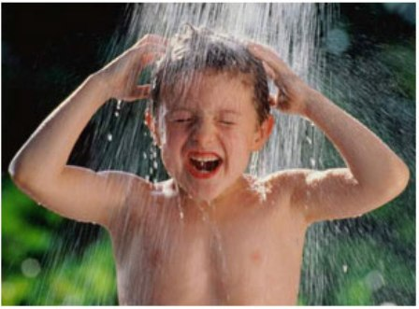
Закаливание.
— это система специальной тренировки терморегуляторных процессов организма, включающая в себя процедуры, действие которых направлено на повышение устойчивости организма к переохлаждению или перегреванию.
Основные принципы закаливания:
Постоянство, систематичность
Постепенность в увеличении силы раздражающего действия.
Проведение закаливающих процедур на фоне положительной настроенности ребенка
Соблюдение температурного режима кожных покровов.
Разнообразие средств и форм
Учет индивидуальных особенностей каждого ребенка (возраст, наличие заболеваний, протвопоказания, уровень закаленности)
Notes:
Постепенность увеличения закаливающих процедур. Первоначальные закаливающие процедуры должны по своей силе и по длительности вызывать минимальные изменения в организме. Только по мере привыкания к определённому виду раздражителя их можно постепенно усиливать. Целесообразнее начинать закаливающие процедуры в летнее время, когда температура воздуха более высокая, чем в другие сезоны и колебания температуры бывают менее резкими.
Систематичность. Нельзя прерывать начатые закаливающие процедуры без серьёзных оснований, так как в этом случае исчезают те способности организма, которые были приобретены в процессе закаливания.
Последовательность. Первоначально рекомендуются воздушные ванны, затем, по мере привыкания, следует переход к водным процедурам и солнечным ваннам. К обливанию можно переходить после того, как дети привыкнут к обтиранию, а купание в водоёмах допускается я после привыкания к обливанию и т.д.
Комплексность. Специальные закаливающие процедуры лишь тогда дают нужные результаты, когда они сочетаются с другими мероприятиями в повседневной жизни ребёнка, направленными на укрепление здоровья (это прогулки, утренняя гимнастика, проветривание помещений, физкультурные занятия и т.д.) и если они проводятся комплексно. Так, например, воздушные ванны хорошо сочетаются с активными физическими упражнениями, а солнечные ванны можно соединить с водными процедурами и т.д.
Учёт индивидуальных особенностей ребёнка. Этот принцип говорит о том, что прежде, чем начинать закаливание, необходимо тщательно изучить физическое и психическое развитие каждого ребёнка, собрать данные от специалистов и родителей. Только после этого составляется характеристика ребёнка, дети делятся на 3 группы.
I группа – дети здоровые, ранее закаливаемые.
II группа – дети здоровые, впервые приступающие к закаливающим процедурам или дети, имеющие функциональные отклонения в состоянии здоровья.
III группа – дети с хроническими заболеваниями или дети, вернувшиеся в дошкольное учреждение после длительного заболевания.
Для каждой группы детей подбираются соответствующий комплекс закаливающих процедур. По мере закаливания дети переходят из одной группы в другую.
Проведение закаливающих процедур при положительном настрое ребёнка. Результаты закаливания во многом зависят от того, как ребёнок относится к этим процедурам. Важно, чтобы закаливающие процедуры вызывали положительные эмоции у детей.
Систематическое использование закаливающих процедур во все времена года без перерывов. Перерывы в закаливании ведут к ослаблению адаптационных механизмов, формирующихся под влиянием закаливающих процедур. Даже у взрослых через 3 - 4 недели после прекращения закаливающих процедур резко ослабляется выработанная устойчивость к воздействию холода. У детей на первом году жизни исчезновение эффекта адаптации происходит в еще более короткие сроки - через 5 - 7 дней. По мере изменения условий, связанных с временем года, процедуры надо варьировать, не отменяя их полностью. Например, летний душ зимой можно заменить обливанием ног. Обеспечить систематическое проведение закаливающих процедур в течение круглого года можно лишь в том случае, если они прочно войдут в распорядок дня ребенка и будут сочетаться с обычными мероприятиями, проводимыми в различное время суток (умывание, прогулка, сон, игра, гигиеническая ванна и т.д.).
Постепенное увеличение силы раздражающего воздействия. Закаливание основано на свойстве организма постепенно приспосабливаться к необычным условиям. Устойчивость к воздействию пониженных температур должна воспитываться последовательно, но непрерывно. Переход от более слабых по воздействию закаливающих процедур к более сильным (за счет понижения температуры воздуха, воды и увеличения продолжительности процедуры) необходимо осуществлять постепенно. Особенно это важно для детей раннего возраста и ослабленных детей (недоношенных, страдающих гипотрофией, рахитом, эксудативным диатезом или другими аллергическими заболеваниями).
Учет возрастных и индивидуальных особенностей ребенка. При любых закаливающих мероприятиях необходимо учитывать возраст и состояние здоровья ребенка и индивидуальные особенности его организма. С возрастом нагрузки нужно постепенно увеличивать. Чем слабее ребенок, тем осторожнее надо подходить к проведению закаливающих процедур, но закаливать его надо обязательно! Если ребенок все же заболеет, необходимо посоветоваться с врачом, можно ли продолжать хотя бы некоторые процедуры с уменьшенной силой воздействия; если этого сделать нельзя, придется по выздоровлении начать все сначала.
Проведение закаливающих процедур на фоне положительной настроенности ребенка. Любое закаливающее мероприятие следует проводить, предварительно создав ребенку хорошее настроение. Нельзя допускать плача, появления чувства беспокойства или страха перед закаливающими процедурами. Если ко времени выполнения процедуры ребенок чем - то расстроен, плачет, лучше перенести процедуру на другое время или совсем отменить: положительного эффекта от этой процедуры получить уже не удастся.
Соблюдение температурного режима кожных покровов. Во время закаливания обязательно проверяйте состояние кожи ребенка: проводить процедуру можно лишь в том случае, если нос и конечности у него теплые. Если ребенок охлажден и у него уже имеется сужение сосудов, выработать положительную реакцию на закаливание не удастся, можно получить лишь обратный эффект. Вредно и перегревание: оно повышает влажность кожи, что изменяет ее теплопроводность, в результате чего даже умеренное воздействие прохладной воды или воздуха могут привести к значительному переохлаждению организма ребенка. За выполнением основных принципов закаливания нужно следить очень тщательно. В случае появления малейших признаков неблагоприятного воздействия закаливающих процедур - вялости или возбуждения, нарушения аппетита и сна - немедленно прекратите закаливание и обратитесь к врачу.
«В холодной воде - исцеление, предупреждение заболеваний, она укрепляет тело и сохраняет бодрость духа».
А. Цельс
Мы никогда не найдем путь в страну Здоровья, если не будем закалять свой организм. Закаливание - пре­красное и доступное средство профилактики заболева­ний и укрепления здоровья. В основе его тренировка термоадаптационных механизмов. «Сильный, но не за­каленный человек подобен крепости с толстыми высоки­ми стенами, в которой забыли поставить ворота»,— гласит народная мудрость. Не случайно известные исто­рические личности использовали различные виды зака­ливания: Лев Толстой с ранней весны и до первого снега ходил босиком; академик И. П. Павлов в 86 лет купался в Неве до поздней осени и носил зимой легкую одежду; Илья Репин, будучи стариком, спал зимой на открытой веранде; с ледяной водой и зимней стужей дружили А. В. Суворов и Н.Т. Чернышевский; в проруби купался И.А. Крылов, а А.С. Пушкин принимая ванны со льдом...
Высокая эффективность воздействия воды на организм объясняется тем, что ее теплоемкость в 28 раз выше, чем теплоемкость воздуха. Так, воздух при температуре 13° С воспринимается как прохладный, в то же время вода той же температуры кажется холодной. При одной и той температуре воздуха и воды организм теряет в воде почти в 30 раз больше тепла. Именно по этой причине вода рассматривается как весьма сильное закаливающее природное средство.
У водных процедур есть еще одна особенность. Они, как правило, оказывают на человека и механическое воздействие. Более сильное действие по сравнению с воздухом вода оказывает и за счет растворенных в ней минеральных солей, газов и жидкостей. Кстати, с целью усиления раздражающего действия воды иногда к ней прибавляют 2-3 столовые ложки поваренной соли либо 3-4 ложки столового уксуса.
Основное же преимущество воды как средства закаливания заключается в температурном факторе. Водные процедуры по своей температуре подразделяют на горячие - выше 40 °С, теплые – 36 - 40 °С, безразличные – 34 - 35 °С, прохладные – 20 - 33 °С и холодные - ниже 20 °С. Деление такого рода учитывается при проведении закаливания. Умело варьируя температурой воды, можно легко соблюдать точность дозировки сеансов закаливания.
Каждый, в зависимости от состояния, степени закаленности, других условий может к тому же выбрать подходящий для себя способ процедур. Воздействие некоторых из них не слишком велико (например, обтирания мокрым полотенцем). Сила же воздействия других, скажем, душа, купания, - достаточно велика.
Закаливание водой начинают с мягких процедур - обтирания, обливания, затем переходят к более энергичным - душ, купание и т. д.
Систематическое применение водных процедур - надежное профилактическое средство против случайных охлаждений тела. Не зря бытует поговорка: Кто с водой холодной дружит, тот насморка не боится. Водные процедуры, многогранно воздействуя на организм, улучшают терморегуляцию, обмен веществ, работу сердечно-сосудистой и дыхательной системы.
Закаливание — это система специальной тренировки терморегуляторных процессов организма, включающая в себя процедуры, действие которых направлено на повышение устойчивости организма к переохлаждению или перегреванию. При действии этих факторов внешней среды в организме возникает сложный физиологический комплекс ответных реакций, в котором участвуют не отдельные органы, а определённым образом организованные и соподчинённые между собой функциональные системы, направленные на поддержание температуры тела на постоянном уровне.
Закаливание — испытанное средство укрепления здоровья. В основе закаливающих процедур лежит многократное воздействие тепла, охлаждения и солнечных лучей. При этом у человека постепенно вырабатывается адаптация к внешней среде. В процессе закаливания совершенствуется работа организма: улучшаются физико-химическое состояние клеток, деятельность всех органов и их систем. В результате закаливания увеличивается работоспособность, снижается заболеваемость, особенно простудного характера, улучшается самочувствие.
В связи с этим широко, в качестве закаливающих процедур, используется пребывание и занятие спортом на свежем воздухе, а также водные процедуры (обтирание, обливание, купание, контрастный душ). При этом важна постепенность и систематичность в снижении температуры воды или воздуха, а не резкий её переход.
Наиболее сильная закаливающая процедура — моржевание (плавание в ледяной воде) — имеет ряд противопоказаний, особенно противопоказано: детям, подросткам и людям, постоянно страдающим заболеваниями верхних дыхательных путей.

Slide 24
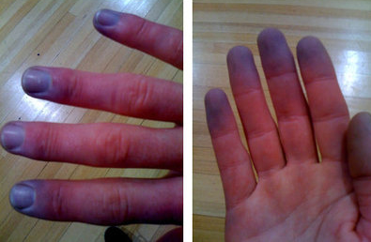
Механизм закаливания
Перепад температуры
Побледнение. Спазм сосудов
Стадия вторичного озноба (расширение сосудов, цианоз)
Расширение сосудов кожи
Перепад температуры
Спазм сосудов
Паретическое расширение сосудов кожи
Перепад температуры
Увеличение выработки тепла, усиление обменных процессов
Сужение сосудов кожи
Кратковременное расширение сосудов кожи
Notes:
Различаются определенные стадии в реакциях кожи на охлаждение.
Первая стадия - побледнение. При действии холода кожные артерии и капилляры сужаются, количество протекающей через них крови уменьшается. Кожа бледнеет, температура ее падает. Разница температуры кожи и окружающего воздуха уменьшается. Это, в свою очередь, сокращает теплопотери за счет физической теплоотдачи. Мышцы волосяных мешочков при охлаждении сокращаются, кожа съеживается, и образуется так называемая гусиная кожа.
Затем охлаждение сопровождается расширением кожных сосудов, покраснением кожи, которая становится теплой (вторая стадия). При умеренных охлаждениях лицо, руки и другие открытые части тела могут пребывать в таком состоянии длительное время. Человек при этом не ощущает действия холода.
Дальнейшее воздействие холода вызывает появление вторичного озноба (третья стадия). Симптомы его следующие: кожа снова бледнеет, приобретает синюшный оттенок, сосуды расширены, наполнены кровью, их способность сокращаться ослаблена, синеют губы. Выработка тепла за счет химической терморегуляции в этом состоянии оказывается недостаточной. При вторичном ознобе может произойти переохлаждение организма и развиться простудное заболевание.
Следует учесть, что у незакаленных и ослабленных болезнями взрослых и детей вторая стадия может не проявляться, а сразу наступит третья - переохлаждение со всеми вытекающими последствиями.
Охлаждение любого участка поверхности тела влечет за собой изменение просветов кровеносных сосудов не только непосредственно на охлаждаемом участке кожи, но и на остальной поверхности тела, вызывая при этом многообразие изменений во всем организме. Чем менее тренирован охлаждаемый участок к действию холода, тем сильнее проявляется общая сосудистая реакция.
Показателен такой пример. При погружении ступней ног в холодную воду у незакаленных людей происходит прилив крови к слизистым оболочкам носа и верхних дыхательных путей. Это повышает их температуру, увеличивает количество выделяемой слизи и создает благоприятные условия для развития микробов, попадающих на слизистые оболочки. Быстрое увеличение числа микробов и одновременное ослабление сопротивляемости организма ведут к возникновению воспалительных процессов, простудных заболеваний - катару верхних дыхательных путей, ангине, воспалению легких. А вот при охлаждении руки реакция со стороны сосудов слизистой оболочки носа почти отсутствует. Объясняется это тем, что руки, как правило, подвергаются значительно большим термическим воздействиям. Следовательно, они в большей мере закалены, чем стопы, которые почти всегда защищены обувью.
Если каждый день систематически повторять охлаждение ног холодной водой, то эти явления со стороны слизистых оболочек постепенно исчезают, а через 2 мес. затухают совсем или остаются слабовыраженными.
Теплорегуляторный аппарат действует значительно лучше на участках тела, которые постоянно подвергаются действию метеорологических факторов (лицо, руки), и хуже на постоянно закрываемых одеждой (грудь, спина).
В качестве показателя устойчивости человека к понижению температуры внешней среды при исследованиях используется так называемая холодовая проба. При этом учитывается скорость восстановления температуры участка кожи до исходной величины после дозированного охлаждения на 10 ° С. Доказано: чем меньше время восстановления температуры, тем выраженное закаленность.
Известный ленинградский физиолог В. В. Койранский постоянно указывал на особенности действия слабых охлаждений на организм. По его данным, чтобы вызвать ощущение холода, слабые охлаждения должны воздействовать на значительную часть поверхности тела и действовать продолжительное время. Слабые холодовые раздражения не имеют такой силы, чтобы вызвать такое возбуждение рецепторного аппарата (чувствительных к охлаждению нервных окончаний), которое необходимо для включения терморегуляционных центров. Типичным примером такой ситуации является лежание человека на траве или песке весной (он не ощущает холодового воздействия, хотя зачастую за легкомыслие расплачивается воспалением легких, почек, ишиасом и т. д.).
Учёные отмечают, что по мере повторения одних и тех же закаливающих воздействий круг вовлекаемых в ответную реакцию органов и систем сокращается, реакции становятся как бы более целесообразными, более экономичными, то есть на воздействие отвечают только те органы которые способствуют скорейшему восстановлению нормального состояния организма. Сокращается и время между первичным спазмом сосудов и их расширением. Если человек встречается с более холодной водой, чем та, которая использовалась для закаливания, то возможности его реакции окажутся недостаточными для сохранения нормальной деятельности организма и человек может заболеть. Подчеркнем, что суще­ствуют правила закаливания:
- закаливание надо начинать только при желании закаливать­ся, при желании ежедневно затрачивать 10—15 мин на закалива­ющие процедуры, укрепляющие здоровье. Если не верить в пользу закаливающих процедур, то, как показывает опыт, выработка нуж­ной реакции будет затруднена и может нанести вред здоровью (нужна потребность в закаливании);
- закаливаться следует, постепенно увеличивая длительность процедуры;
- закаливаться нужно систематически, ежедневно, вырабаты­вая условный рефлекс на закаливающую процедуру, на время и ме­сто ее проведения. Если процедура прерывается хотя бы на 3 — 5 дней — рефлекс исчезает. Закаливание нельзя прекращать даже тогда, когда человек заболевает, нужно лишь разумно уменьшить дозу и время процедуры;
- закаливание следует проводить с учетом индивидуальных особенностей человека и состояния его здоровья, в связи с чем приступать к закаливающим процедурам нужно, получив реко­мендации врача;
- использовать разнообразные закаливающие средства, чтобы «научить» организм легко переносить перепады температуры воз­духа или воды в пасмурную или солнечную погоду и т.д.
Закаливание — это система специальной тренировки терморегуляторных процессов организма, включающая в себя процедуры, действие которых направлено на повышение устойчивости организма к переохлаждению или перегреванию. При действии этих факторов внешней среды в организме возникает сложный физиологический комплекс ответных реакций, в котором участвуют не отдельные органы, а определённым образом организованные и соподчинённые между собой функциональные системы, направленные на поддержание температуры тела на постоянном уровне.
Закаливание — испытанное средство укрепления здоровья. В основе закаливающих процедур лежит многократное воздействие тепла, охлаждения и солнечных лучей. При этом у человека постепенно вырабатывается адаптация к внешней среде. В процессе закаливания совершенствуется работа организма: улучшаются физико-химическое состояние клеток, деятельность всех органов и их систем. В результате закаливания увеличивается работоспособность, снижается заболеваемость, особенно простудного характера, улучшается самочувствие.
В связи с этим широко, в качестве закаливающих процедур, используется пребывание и занятие спортом на свежем воздухе, а также водные процедуры (обтирание, обливание, купание, контрастный душ). При этом важна постепенность и систематичность в снижении температуры воды или воздуха, а не резкий её переход.
Наиболее сильная закаливающая процедура — моржевание (плавание в ледяной воде) — имеет ряд противопоказаний, особенно противопоказано: детям, подросткам и людям, постоянно страдающим заболеваниями верхних дыхательных путей.

Slide 25
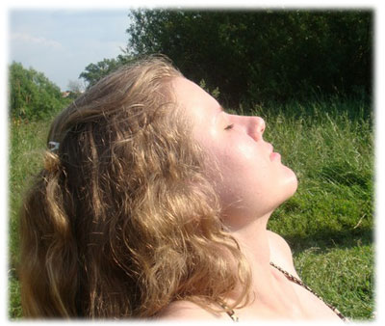
Закаливание воздухом:
Воздушные ванны - это вид аэротерапии (лечения воздухом), который заключается в дозированном воздействии воздуха на обнаженное тело, защищенное от прямого солнечного излучения.
Кожа тела непосредственно контактирует с кислородом, легкими ионами, фитонцидами, содержащимися в воздухе.
Оздоровительный эффект достигается за счет перепада температур воздуха и поверхности кожи (закаливающий эффект).
Эффекты
Раздражаются нервные окончания кожи, тренеруются системы терморегуляции.
Воздух улучшает дыхание и насыщение крови кислородом. При этом ускоряется кровоток, повышается интенсивность окислительных процессов и обмена веществ.
В следствие повышения концентрации кислорода повышается тонус мышечной и нервной систем.
Notes:
Дозированные воздушные ванны могут явиться действенным методом для закаливания организма, они повышают сопротивляемость организма инфекциям, оказывают влияние на гемодинамику и дыхание, повышают приспособляемость организма к изменению температуры внешней среды.
На практике воздушные ванны, назначаемые в теплое время года, подразделяются на теплые, отпускаемые при температуре воздуха от 20 до 30º, прохладные — при температуре 15–20º и холодные ванны, отпускаемые при температуре воздуха ниже 15º.
Воздушные ванны в теплый период года проводятся или на особо приспособленных площадках под навесом, или в тени деревьев. Воздушные ванны следует начинать при температуре воздуха не ниже 20º, не сразу после еды, лучше в первую половину дня. Можно при приеме воздушной ванны допустить постепенное обнажение тела, т. е. сначала обнажают только нижние конечности, затем верхние. Продолжительность ванны: в начале курса 5–10 минут, затем продолжительность ванны ежедневно увеличивают на 5–10–15 минут и доводят до 1–2 часов. После воздушной ванны проводят водную процедуру. Детям до 1 года воздушные ванны следует применять при температуре воздуха не ниже 22º. Начинают с 3–5 минут и после 3 ванн продолжительность воздушной ванны увеличивают на 2–3–5 минут и доводят до 30 минут.
Воздушные ванны показаны больным с начальными нарушениями сердечно-сосудистой системы, органов дыхания, при некоторых заболеваниях крови и функциональных расстройствах нервной системы. Противопоказаны при резко выраженном истощении, туберкулезе в тяжелой форме, наклонности к кровохарканьям и при значительной сердечной слабости.
Воздухолечение проводится и зимой на верандах при открытых окнах. В последнем случае больные лежат на топчанах в спальных мешках.
Таким образом, как дозированные воздушные ванны, так и лечение воздухом должны быть отнесены к лечебным мероприятиям, связанным с воздухотерапией. Воздухолечение является действенным способом закаливания организма. Почитайте о способах принятия солнечных ванн.

Slide 26

Правила закаливания воздухом:
Не должно быть медицинских противопоказаний к закаливающим процедурам (лихорадка и заболевания в остром периоде)
Процедуры проводятся в теплое время года, в первую половину дня до завтрака, либо после легкого завтрака.
Начинают закаливающие процедуры с воздушных ванн индифферентной температуры воздуха от 24°С — для грудных детей и от 18°С до 12°С — для старших школьников и взрослых (при скорости движения воздуха, не превышающей 0,1 м/сек, и относительной влажности в пределах 40—65%).
Начинать прием воздушных ванн следует в предварительно проветренном помещении. Затем, по мере закаливания, их принимают на открытом воздухе.
Прием воздушных ванн всегда следует сочетать с гимнастикой, физическими упражнениями.
Нельзя допускать ощущения зябкости, появления «гусиной кожи», похолодания рук и ног.

Slide 27
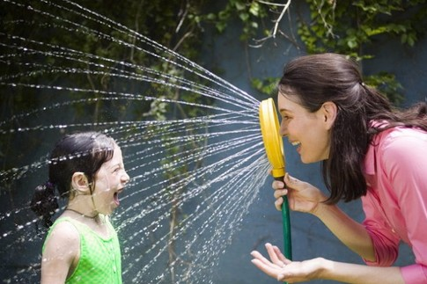
Закаливание водой
Вода рассматривается как весьма сильное закаливающее природное средство, так как обладает большей теплоемкостью, чем воздух.
Вода оказывает выраженное механическое действие на механо- и терморецепторы кожи (стимулирует работу ЦНС и мышечной системы)
Водные процедуры, многогранно воздействуя на организм, улучшают терморегуляцию, обмен веществ, работу сердечно-сосудистой и дыхательной системы.
Различают обтирание, обливание, купание и контрасный душ.
При закаливании водой нужно строго соблюдать стадийность: закаливание водой начинают с мягких процедур - обтирания, обливания, затем переходят к более энергичным - душ, купание и т. д.
Водные процедуры по своей температуре подразделяют на
горячие - выше 40 °С,
теплые – 36 - 40 °С,
безразличные – 34 - 35 °С,
прохладные – 20 - 33 °С
холодные - ниже 20 °С.
Для общих водных процедур за основу берётся температура кожи в области сердца: у детей до 1 года 35—36°С, у взрослого 31—33°С. Вода такой температуры используется для обтирания; для обливаний — на 1—2°С выше, для ножных ванн — на 1—2°С ниже. температуру воды постепенно снижают для детей до 3 лет до 26—24°С, для старших до 15—12°С. Для местных водных процедур за основу берётся температура открытых частей тела (около 29—25°С) и постепенно снижается до 12—10°С. На втором году систематических закаливающих процедур можно проводить контрастные процедуры. Хорошей закаливающей процедурой является купание в открытом водоёме.
Notes:
«В холодной воде - исцеление, предупреждение заболеваний, она укрепляет тело и сохраняет бодрость духа».
А. Цельс
Мы никогда не найдем путь в страну Здоровья, если не будем закалять свой организм. Закаливание - пре­красное и доступное средство профилактики заболева­ний и укрепления здоровья. В основе его тренировка термоадаптационных механизмов. «Сильный, но не за­каленный человек подобен крепости с толстыми высоки­ми стенами, в которой забыли поставить ворота»,— гласит народная мудрость. Не случайно известные исто­рические личности использовали различные виды зака­ливания: Лев Толстой с ранней весны и до первого снега ходил босиком; академик И. П. Павлов в 86 лет купался в Неве до поздней осени и носил зимой легкую одежду; Илья Репин, будучи стариком, спал зимой на открытой веранде; с ледяной водой и зимней стужей дружили А. В. Суворов и Н.Т. Чернышевский; в проруби купался И.А. Крылов, а А.С. Пушкин принимая ванны со льдом...
Высокая эффективность воздействия воды на организм объясняется тем, что ее теплоемкость в 28 раз выше, чем теплоемкость воздуха. Так, воздух при температуре 13° С воспринимается как прохладный, в то же время вода той же температуры кажется холодной. При одной и той температуре воздуха и воды организм теряет в воде почти в 30 раз больше тепла. Именно по этой причине вода рассматривается как весьма сильное закаливающее природное средство.
У водных процедур есть еще одна особенность. Они, как правило, оказывают на человека и механическое воздействие. Более сильное действие по сравнению с воздухом вода оказывает и за счет растворенных в ней минеральных солей, газов и жидкостей. Кстати, с целью усиления раздражающего действия воды иногда к ней прибавляют 2-3 столовые ложки поваренной соли либо 3-4 ложки столового уксуса.
Основное же преимущество воды как средства закаливания заключается в температурном факторе. Водные процедуры по своей температуре подразделяют на горячие - выше 40 °С, теплые – 36 - 40 °С, безразличные – 34 - 35 °С, прохладные – 20 - 33 °С и холодные - ниже 20 °С. Деление такого рода учитывается при проведении закаливания. Умело варьируя температурой воды, можно легко соблюдать точность дозировки сеансов закаливания.
Каждый, в зависимости от состояния, степени закаленности, других условий может к тому же выбрать подходящий для себя способ процедур. Воздействие некоторых из них не слишком велико (например, обтирания мокрым полотенцем). Сила же воздействия других, скажем, душа, купания, - достаточно велика.
Закаливание водой начинают с мягких процедур - обтирания, обливания, затем переходят к более энергичным - душ, купание и т. д.
Систематическое применение водных процедур - надежное профилактическое средство против случайных охлаждений тела. Не зря бытует поговорка: Кто с водой холодной дружит, тот насморка не боится. Водные процедуры, многогранно воздействуя на организм, улучшают терморегуляцию, обмен веществ, работу сердечно-сосудистой и дыхательной системы.
Закаливание — это система специальной тренировки терморегуляторных процессов организма, включающая в себя процедуры, действие которых направлено на повышение устойчивости организма к переохлаждению или перегреванию. При действии этих факторов внешней среды в организме возникает сложный физиологический комплекс ответных реакций, в котором участвуют не отдельные органы, а определённым образом организованные и соподчинённые между собой функциональные системы, направленные на поддержание температуры тела на постоянном уровне.
Закаливание — испытанное средство укрепления здоровья. В основе закаливающих процедур лежит многократное воздействие тепла, охлаждения и солнечных лучей. При этом у человека постепенно вырабатывается адаптация к внешней среде. В процессе закаливания совершенствуется работа организма: улучшаются физико-химическое состояние клеток, деятельность всех органов и их систем. В результате закаливания увеличивается работоспособность, снижается заболеваемость, особенно простудного характера, улучшается самочувствие.
В связи с этим широко, в качестве закаливающих процедур, используется пребывание и занятие спортом на свежем воздухе, а также водные процедуры (обтирание, обливание, купание, контрастный душ). При этом важна постепенность и систематичность в снижении температуры воды или воздуха, а не резкий её переход.
Наиболее сильная закаливающая процедура — моржевание (плавание в ледяной воде) — имеет ряд противопоказаний, особенно противопоказано: детям, подросткам и людям, постоянно страдающим заболеваниями верхних дыхательных путей.

Slide 28
Эффекты закаливания:
Результат: Поддержание температурного гомеостаза (теплопродукция при охлаждении, теплоотдача при перегревании)
Проявления: Морфофункциональное созревание ЦНС. Улучшение подвижности нервных процессов. Повышение антистрессовой устойчивости. Улучшение деятельности сердечно-сосудистой и дыхательной систем.
Динамика. Компенсация и нормализация функционального состояния организма. Совершенствование обменных процессов. Нормализация поведенческих реакций. Снижение частоты острых заболеваний. Улучшение показателей физического развития. Повышение уровня физической подготовленности

Slide 29
основные правила питания.
Соблюдение правильного режима питания. Оптимальным считается четырехразовый прием пищи с интервалами в 4-5 часов, в одно и то же время. При этом завтрак должен составлять 25% суточного рациона, обед — 35%, полдник — 15% и ужин — 25%. Ужинать рекомендуется не позднее чем за 3 ч до сна.
Достаточная, но не избыточная калорийность рациона. Количество потребляемых калорий должно покрывать энергозатраты человека (которые, в свою очередь, зависят от пола, возраста и образа жизни, в том числе от характера труда). Вредит здоровью как недостаточная, так и избыточная калорийность рациона.
Правильное соотношение основных компонентов питания (белков, жиров, углеводов). В среднем соотношение количества употребляемых белков, жиров и углеводов должно составлять 1:1:4, при больших физических нагрузках — 1:1:5, для работников умственного труда — 1:0.8:3.
Должна покрываться (но, опять же, без избытка) потребность организма в основных пищевых веществах (в первую очередь — незаменимые аминокислоты, полиненасыщенные жирные кислоты, витамины, микроэлементы, минеральные вещества, вода), обеспечиваться их правильное соотношение.

Slide 30
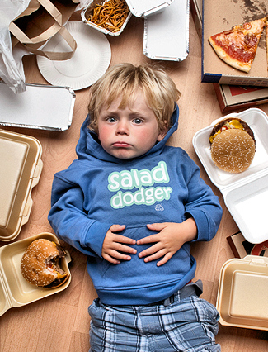
Правильное питание:
Не рекомендуется употреблять
Жирное мясо, приготовленное путем жарки на масле (способствует образованию холестериновых бляшек, ускоряет процессы старения)
Сосиски и колбасы содержат много соли и жиров низкого качества
Соль повышает давление, нарушает минеральный баланс в организме, способствует скоплению токсинов.
Майонез – очень калорийный продукт, содержит огромное количество жиров и углеводов.
Лапша быстрого приготовления содержит большое количество химических добавок, усилителей вкуса и искусственных красителей
Чипсы и картофель фри – смесь углеводов и жира, приправленная красителями и усилителями вкуса.
Шоколадные батончики – гигантское количество калорий в сочетании с химическими добавками.
Жевательные конфеты, пастила, леденцы содержат большое количество сахара и химических добавок.

Slide 31
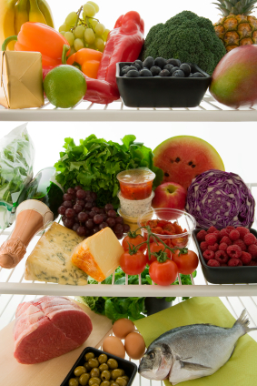
Полезные продукты
Хлеб из муки грубого помола, зерновые хлопья, каши, рис, особенно бурый, овсяные хлопья, гречка
Свежие молочные продукты.
Овощные супы
Морская рыба
Индейка, курица, телятина, молодая баранина (без видимого жира и кожи)
Масла – подсолнечное, оливковое, рапсовое
Свежие овощи и фрукты, консервированные фрукты без сахара
Готовые продукты – щербет, желе, пудинги на основе снятого молока, фруктовое мороженое.
Орехи – грецкие, миндаль и каштан.

Slide 32
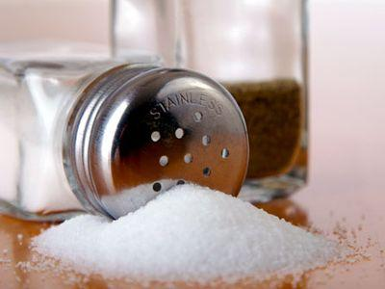
Как снизить потребление соли:
Готовить блюда либо с малым количеством соли, либо без соли, а для улучшения вкусовых качеств пищи использовать бессолевые приправы: травы(укроп, петрушка, сельдерей), лимонный сок, чеснок, лук.
Не употреблять консервированные продукты, полуфабрикаты, колбасные изделия.
Выбирать натуральные продукты с низким содержанием соли: свежие или замороженные фрукты, овощи, несоленый хлеб, каши.
Готовую пищу не досаливать.
Исключить содовые прохладительные напитки.

Slide 33
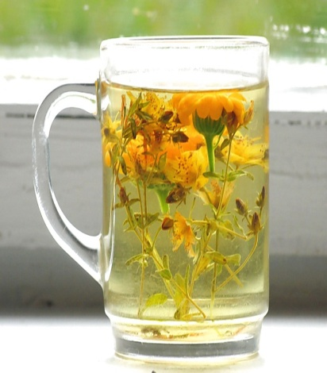

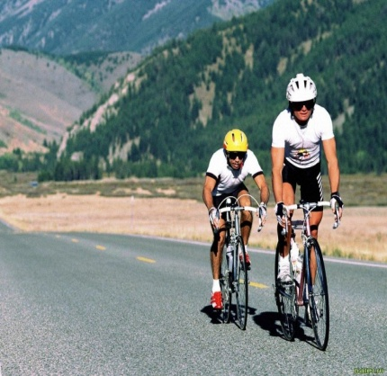
Иммунитет — способность организма противостоять различным недугам. Ослабление иммунитета влечет за собой повышенный риск возникновения инфекционных, вирусных и онкологических заболеваний, а также обострения хронических болезней.
Не медикаментозные методы повышения иммунитета:
Питание. Кушать необходимо не менее трех раз в день, причем как минимум один раз в день необходимо есть «первое блюдо» — суп, щи, борщ и т. п. Пища должна быть разнообразной: мясо, молочные продукты, рыба, фрукты, овощи, зелень. Чем разнообразнее ваше меню, тем больший спектр микроэлементов и витаминов получает ваш организм. Уникальным, с точки зрения повышения иммунитета, продуктом является МЕД. Исключить из рациона некоторые продукты возможно только по причине аллергической реакции или при необходимости соблюдать какую-либо диету.
Сон. Здоровый, полноценный сон является залогом хорошего самочувствия. Спать необходимо 7 — 9 часов в сутки, в зависимости от потребности организма. При постоянном недосыпании может развиться «синдром хронической усталости» — слабость, сонливость, быстрая утомляемость, раздражительность, депрессия. Данное состояние чревато обострением хронических заболеваний и резким ослаблением иммунитета. И, если недостаток в рационе некоторых продуктов питания можно скомпенсировать приемом витаминных комплексов и прочими медикаментозными способами, то восполнить недостаток сна нельзя ничем!
Движение. Людям, занятым малоподвижными видами деятельности, в качестве борьбы с гиподинамией можно посоветовать пешие прогулки. В день необходимо проходить быстрым шагом не менее 3 км, или 30 мин непрерывной ходьбы.
Стресс является одним из основных факторов, отрицательно влияющих на защитные силы организма. Сильный психологический стресс может стать причиной возникновения сахарного диабета (особенно при наличии наследственной предрасположенности), а также гипертонического криза и прочих сердечно-сосудистых заболеваний.

Slide 34
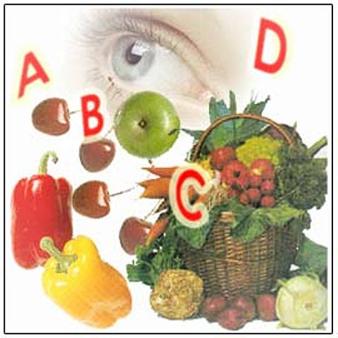
Медикаментозные методы повышения иммунитета:
  2 — 3 раза в год принимать поливитаминные комплексы (веторон, олиговит, пиктовит, декамивит, ундевит, ревит и прочие). Курс приема 15 — 20 дней.
  Фито-сплат, пищевые добавки со спирулиной и эхиноцеей, сухие пивные дрожжи.Можно принимать постоянно или с небольшими перерывами.
  Апилак — сухое маточное молочко, и прочие продукты пчеловодства. Принимать в случае ослабления организма, в период восстановительного лечения после перенесенной вирусной инфекции.
  Дибазол — принимать 1 — 2 таблетки в день курсом 10 дней. Рекомендуется в период эпидемий и повышенной заболеваемости гриппом, ОРЗ и т. п.
  Циклоферон — рекомендуется при гриппе, ОРЗ, герпетической инфекции. Правильно подобрать дозу и разработать схему лечения вам поможет ваш лечащий врач.

Slide 35
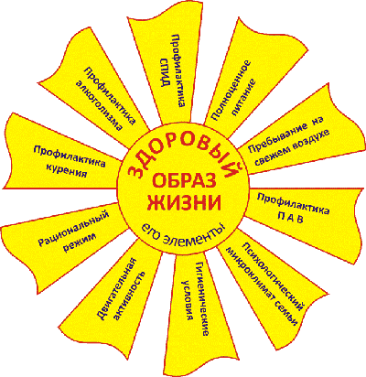
10 «золотых правил здорового образа жизни»
Давайте нагрузку голове: решайте задачки, учите языки, упражняйте память.
Найдите работу по душе
Не переедайте
Питание должно соответствовать вашему возрасту и состоянию здоровья.
Анализируйте свою жизнь – это лучшее средство от депрессий.
Не будьте одинокими.
Спите в прохладной комнате.
Больше двигайтесь
Иногда, даже вопреки принципам здорового образа жизни, балуйте себя.
Не подавляйте эмоции.
БУДЬТЕ ЗДОРОВЫ!

Slide 36

Конец.
Спасибо за внимание.

